Slide 1
Integration des Wörterbuchs in die
Wortschatzarbeit der Lektürephase
Vorgestellt von: Iris Theis

Slide 2
Dido vitae suae finem fecit.
Dido machte sich lebend über die Grenze.
Bildquelle: computer_verzweiflung.gif von Prepolino.ch [ PL ], via
Prepolino.ch, bearbeitet

Slide 3
Semantik ist wichtiger als Grammatik - Text 1
Es war einmal ein Kaul urdens Darbis und eine Kaulin urdens Prysta. Die hatten fluff Stritze: Der hurzere wurde Quarxes, der harzere aber Lytro geschlimpft. Darbis nun wurde fersch und fühlte das Zumpf striesen. Daher rief er nach seinen glumpfen Stritzen, von denen der hurzere ohnehin zufällig in der Fuhle ahlte.
(51 Wörter)
Quelle: nach Kuhlmann, Multilplikation der Fachleiter in Bad Wilbad, Oktober 2014

Slide 4
Semantik ist wichtiger als Grammatik – Text 2
Theseus auf Insel Naxos Schiff stranden; Theseus denken Ariadne Schande in Heimat sein werden; daher Ariadne schlafen auf Insel verlassen; dann Dionysos kommen und sich verlieben, Ariadne heiraten. Theseus aber, während segeln, vergessen schwarze Segel auswechseln, daher Aigeus sein Vater glauben Theseus von Minotaurus gefressen, in Meer stürzen. Daher Meer genannt.
(50 Wörter)
Quelle: nach Kuhlmann, Multilplikation der Fachleiter in Bad Wilbad, Oktober 2014

Slide 5
Bildungsplan 2016 zum Wörterbuch
Die SuS können nach Einführung in die wichtigsten Benutzungsregeln des Wörterbuchs das Bedeutungsspektrum von Wörtern analysieren.
Quelle: Bildungsplan 2016, Latein als erste Fremdsprach, S.27 bzw. Latein als zweite Fremdsprach, S.20
Die SuS können eine kontextgemäße Bedeutung aus einem Wörterbuchartikel zunehmend selbstständig auswählen und ihre Entscheidung begründen, auch unter Berücksichtigung der dort genannten Angaben zur grammatischen Kontruktion.
Quelle: Bildungsplan 2016, Latein als erste Fremdsprache, S.31 bzw. Latein als zweite Fremdsprache, S.24

Slide 6
Vorausgesetzte Kompetenzen für
Erfolgreiche WB-Benutzung
Auffinden eines Lemmas mittels morphologischer Kenntnisse
Kenntnis des Verfahrens, das das Wörterbuch für die unterschiedlichen Wortarten verwendet
Vertrautheit im Umgang mit Verweisen des Wörterbuchs
Auflösung von Abkürzungen
Erschließung und Verständnis des Kontextes

Slide 7
Grundprinzipien der Wörterbuchdidaktik

Slide 8
Grundprinzipien der Wörterbuchdidaktik
sprach- und nicht wörterbuchorientiert
nicht in Form geschlossener Unterrichtseinheiten
nicht nur Einüben von Nachschlagetechniken; Wörterbucheinsatz auch beim Wortschatzerwerb und bei komplexen sprachlichen Fragestellungen
Hinleitung zu lehrerunabhängigem, selbstbestimmtem Gebrauch
Quelle: AU 6/2009: Arbeiten mit dem Wörterbuch, S.8

Slide 9
Grundprinzipien der Wörterbuchdidaktik
Berücksichtigung verschiedener Benutzungsstile
Platz im Lehrplan schon in den ersten Schulklassen
induktive Einführung des Wörterbuchs und schrittweise Aufbau von Wörterbuchbenutzungskompetenz auf der Grundlage der jeweils gelesenen Lektüre
Quelle: AU 6/2009: Arbeiten mit dem Wörterbuch, S.8

Slide 10
Basiskompetenzen aus der
Spracherwerbsphase
Die Schüler
Verfügen über einen Grundwortschatz
Führen Formen durch Analyse auf ihre Grundformen zurück
Erschließen aus den Lernbedeutungen kontextabhängig passende Bedeutungen
Nutzen Wortbildungsmerkmale zum Erschließen bisher unbekannter Vokabeln

Slide 11
Materialvorstellung und Kompetenzziele

Slide 12
Integrative Einführung des Wörterbuchs
Basiskompetenzen aus der Spracherwerbsphase: Die Schüler verfügen über einen Grundwortschatz, führen Formen durch Analyse auf ihre Grundformen zurück, erschließen aus den Lernbedeutungen kontextabhängig passende Bedeutungen, nutzen Wortbildungsmerkmale zum Erschließen bisher unbekannter Vokabeln
Phase 1: Vorbereitung auf die Wörterbuchbenutzung
Phase 2: Einführung des Wörterbuchs (am Beispiel Stowasser 2016)
Phase 3: Arbeiten mit dem Wörterbuch
M1: Wann ist Nachschlagen sinnvoll?
M1: Abkürzungen
M1: Integration des Wörterbuchs in die Textarbeit
M2: Verfassen eigener Wörterbucheinträge
M2: Siglen
M2: Fehleranalyse Klassenarbeit mit WB
M3: Klassenarbeit ohne WB
M4: Eingangsdiagnose-Test

Slide 13
Phase 1:
Vorbereitung auf die
Wörterbuchbenutzung

Slide 14
M1. Weniger ist mehr!
Wann ist Nachschlagen sinnvoll?
Komptenzziele:
Die SuS
wählen kontextabhängig eine treffende Bedeutung bekannter polysemer Vokabeln
erschließen aus ihren Kenntnissen zur Wortbildungslehre und bekannten Vokabeln die Bedeutung neuer Vokabeln einer Wortfamilie
erschließen die Bedeutung unbekannter Vokabeln aus dem Satzkontext und ihrem Hintergrundwissen
bilden Bedürfnisse / Erwartungen hinsichtlich eines WB

Slide 15
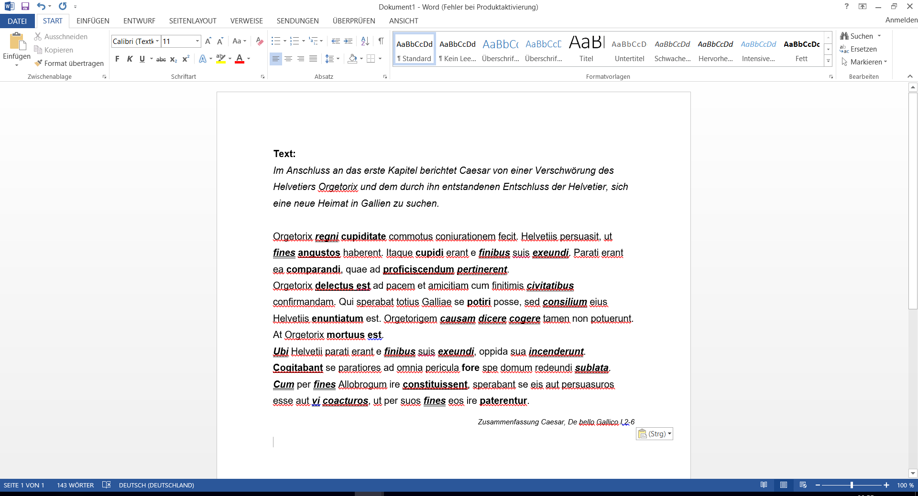

Slide 16
Aufgaben:
1. Im Text finden sich fett und kursiv gedruckte, doppelt unterstrichene Wörter. Dieses sind bekannte Wörter, die mehrere verschiedene Bedeutungen haben. Notiere zu diesen alle Bedeutungen, die du kennst.
2. Im Text finden sich fett gedruckte Wörter. Dieses sind noch nicht gelernte Wörter, deren Bedeutung sich aber aus bekannten erschließen lässt. Notiere die Bedeutung, die du aus dem jeweils vorgegebenen bekannten Wort erschließt.
3. Im Text finden sich fett gedruckte, einfach unterstrichene Wörter. Dieses sind noch nicht gelernte Wörter, deren Bedeutung sich aus dem Kontext vermuten lässt. Übersetze den Satz und erschließe die vermutliche Bedeutung.
4. Du hast bei jedem Wort auch die Möglichkeit zu notieren, warum du ein Wörterbuch brauchst, z.B. weil du die Bedeutungen nicht mehr weißt oder die, die du weißt, im Kontext nicht passen. Notiere auch, wenn du aus anderen Gründen nachschlagen würdest.

Slide 17
Beispiel:
Orgetorix regni cupiditate commotus coniurationem fecit.
regnum: (Königs-)Herrschaft, Königreich
WB nötig, weil ______________________________________________________________________________________________________________________________________
cupere, cupio, cupivi: begehren, wünschen, wollen
> cupiditas, -atis: Wunsch, Begierde
WB nötig, weil ______________________________________________________________________________________________________________________________________
ÜS: Orgetorix zettelte eine Verschwörung an, weil er vom Wunsch nach Herrschaft besessen war.

Slide 18
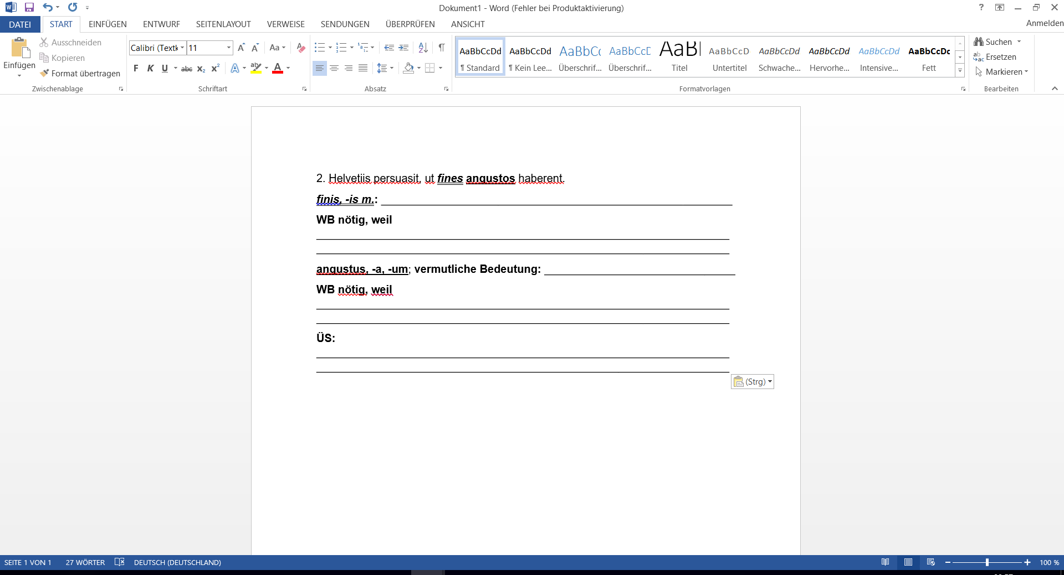

Slide 19
Alternative binnendifferenziert (Übersetzung bis auf die zu erschließenden Wörter vorgegeben):
2. Helvetiis persuasit, ut fines angustos haberent.
finis, -is m.: _________________________________________________________
WB nötig, weil ____________________________________________________________________________________________________________________________
angustus, -a, -um; vermutliche Bedeutung: _______________________________
WB nötig, weil ____________________________________________________________________________________________________________________________
ÜS: Er redete den Helvetiern ein, dass sie _________________________________ hätten.

Slide 20
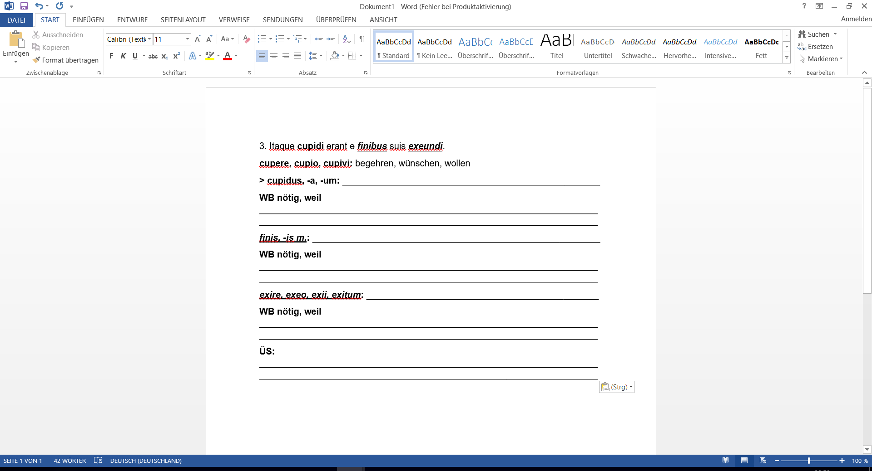

Slide 21
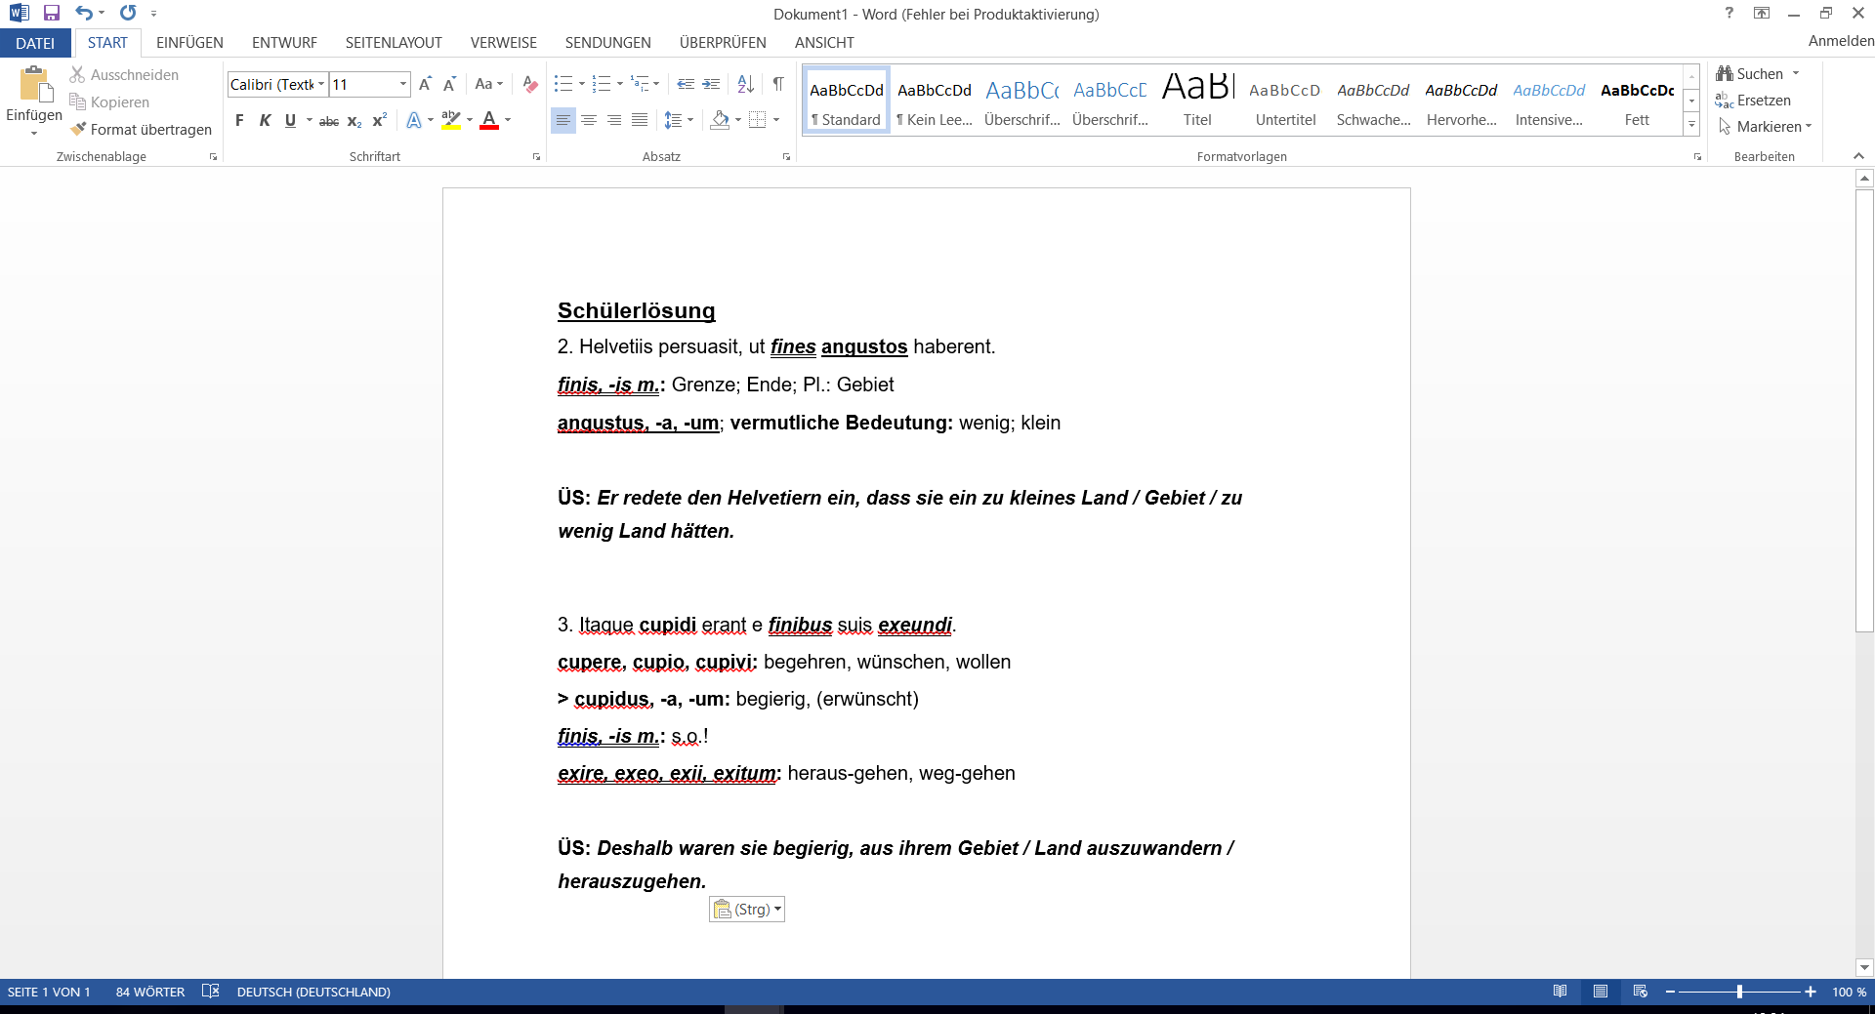

Slide 22
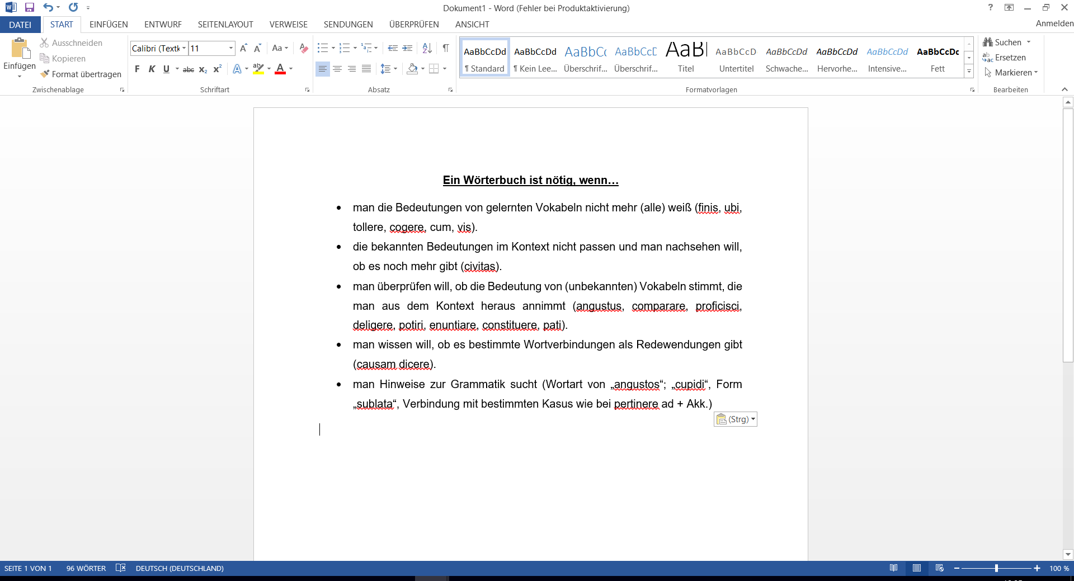

Slide 23
M2. Bedeutungsbreite erkennen
Wörterbucheintrag selbst verfassen
Komptenzziele:
Die SuS
Finden ausgehend von den Lernbedeutungen kontextadäquate deutsche Äquivalente
Entwickeln Grundzüge des Aufbaus von Lemmata
Aktivieren und festigen ihre Kenntnisse in Formenlehre, Syntax und Semantik

Slide 24
Aufgaben:
1. Ein Wort und doch viele! Findet gemeinsam deutsche Wiedergaben für das unterstrichene Wort, die im Kontext des Satzes besonders treffend sind.
2. Verfasst mit Hilfe der Beispielsätze oben einen Wörterbucheintrag für das Wort contendere. (bzw. fieri, causa, quod, intellegere)
a) Nennt die nötigen deutschen Bedeutungen.
b) Gebt Verwendungshinweise (z. B. Kombinationen mit bestimmten Kasus, typische Wendungen).
c) Gliedert euren Eintrag übersichtlich (z. B. mit Zahlen und Buchstaben).
Material: Folie

Slide 25
1. Die Helvetier ziehen aus ihrem Gebiet aus.
Caesari cum id nuntiatum esset, eos per provinciam nostram iter facere conari, maturat ab urbe proficisci et quam maximis potest itineribus in Galliam ulteriorem contendit.
Caesar, De bello Gallico 1,7
Als Caesar das gemeldet wurde, dass diese durch unsere Provinz zu ziehen versuchten, beeilt er sich, aus der Stadt aufzubrechen und
___________________________,
so schnell er kann, ins jenseitige Gallien.

Slide 26
2. Der Helvetier Divico sagt als Führer einer Gesandtschaft nach einer verlorenen Schlacht u.a. zu Caesar:
Se a patribus maioribusque suis didicisse, ut magis virtute contenderent quam dolo aut insidiis niterentur.
Caesar, De bello Gallico 1,13
Sie hätten von ihren Vätern und Vorfahren gelernt, mehr mit Tapferkeit ____________________________
als sich auf List oder Hinterhalt zu verlassen.

Slide 27
3. Nachdem der Krieg mit den Helvetiern beendet war, kamen Stammesfürsten aus Gallien zu Caesar, die ohne Zeugen mit ihm sprechen wollten.
Sese omnes flentes Caesari ad pedes proiecerunt: non minus se contendere, ne ea, quae dixissent, enuntiarentur quam uti ea, quae vellent, impetrarent.
Caesar, De bello Gallico 1,31
Sie warfen sie sich alle weinend Caesar zu Füßen: sie ____________________________
nicht weniger, dass das, was sie gesagt hatten, nicht an die Öffentlichkeit gelange, als dass sie das, was sie wollten, erlangten.

Slide 28
4. Die Gallier hatten Caesar um Unterstützung gegen den Germanenfürsten Ariovist gebeten. Dieser ist aus verschiedenen Gründen dazu bereit, u.a. aus folgendem:
Paulatim autem Germanos consuescere Rhenum transire periculosum videbat, neque sibi homines feros ac barbaros temperaturos existimabat quin, cum omnem Galliam occupavissent, in provinciam exirent atque inde in Italiam contenderent.
Caesar, De bello Gallico 1,33
Dass allmählich aber die Germanen sich daran gewöhnten, den Rhein zu überschreiten, betrachtete er als gefährlich; auch war er der Meinung, die wilden und rohen Menschen würden, wenn sie ganz Gallien besetzt hätten, sich nicht enthalten können, in die Provinz auszurücken und von dort nach Italien _____________________________.

Slide 29
5. Ariovist bereitet Caesar als Gegner einige Schwierigkeiten.
Cum tridui viam processisset, nuntiatum est ei Ariovistum cum suis omnibus copiis ad occupandum Vesontionem contendere.
Caesar, De bello Gallico 1,38
Als er drei Tagesmärsche weit vorgerückt war, wurde ihm gemeldet, Ariovist ____________________________
mit allen seinen Truppen Vesontio zu besetzen.

Slide 31
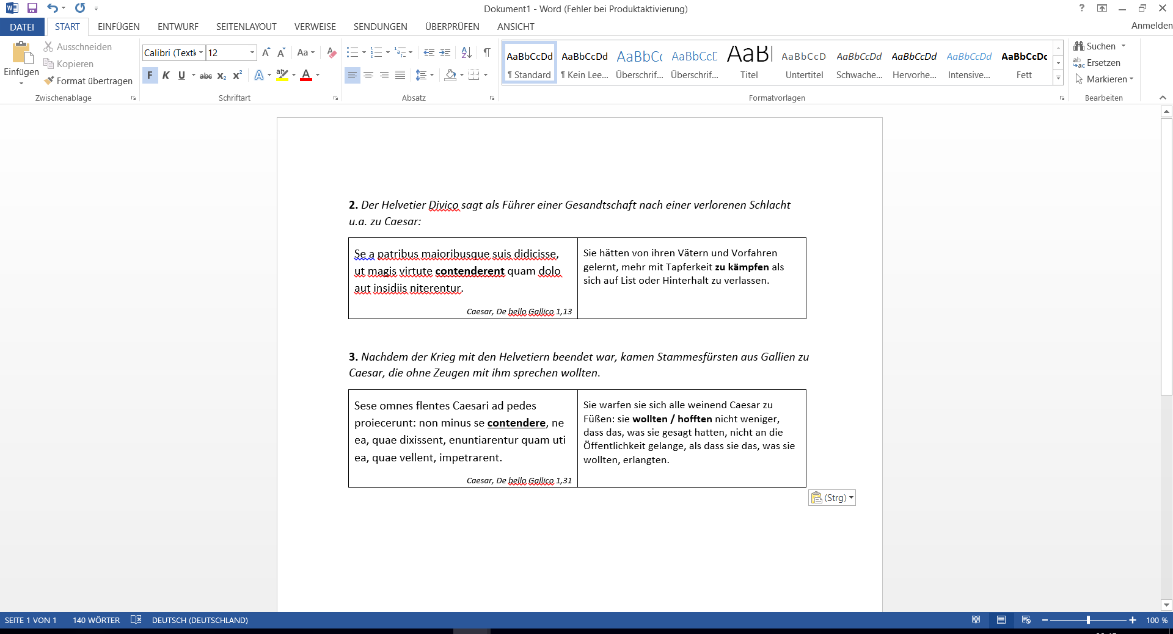

Slide 32
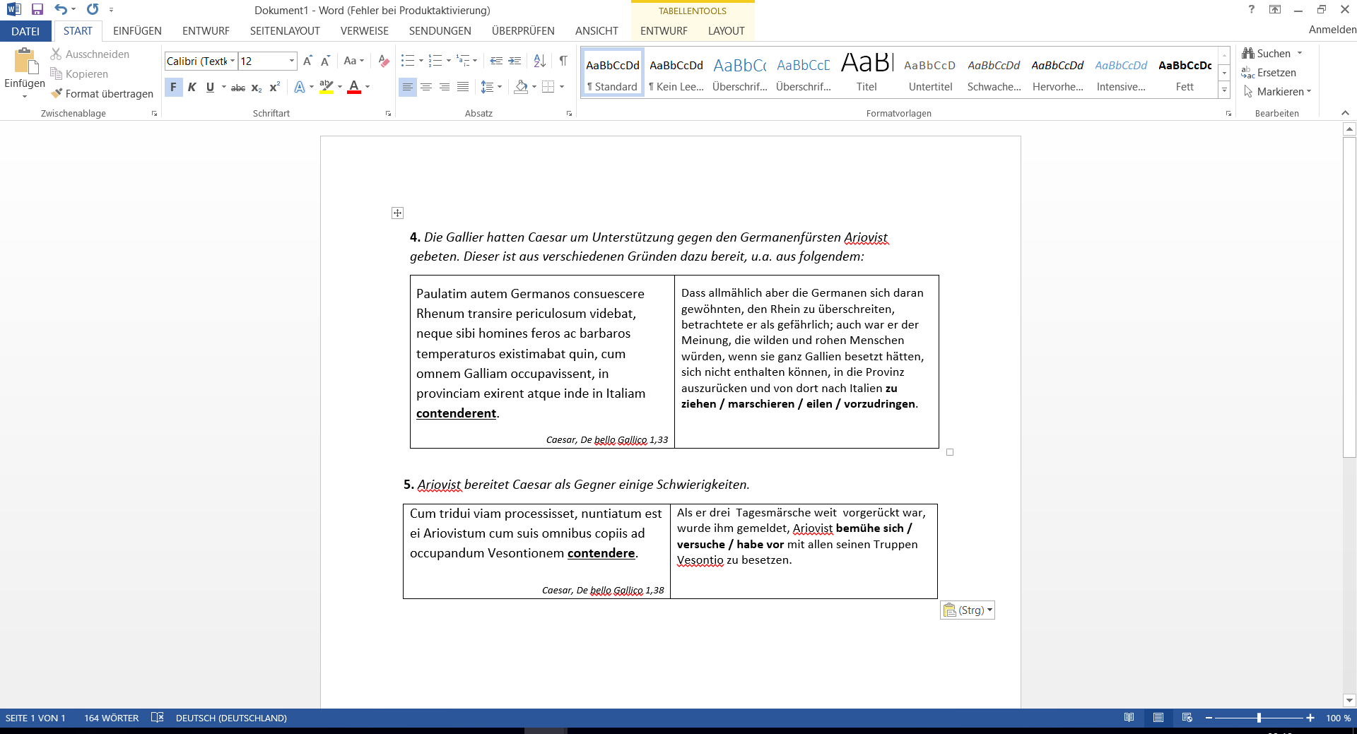

Slide 33
Schülerbewertung der Wörterbücher
Pons: 1. Platz: 3 x 2. Platz: 13 x 3. Platz: 13 x 4. Platz: 8 x | Stowasser: 1. Platz: 5 x 2. Platz: 12 x 3. Platz: 13 x 4. Platz: 7 x
Langenscheidt: 1. Platz: 23 x 2. Platz: 5 x 3. Platz: 3 x 4. Platz: 6 x | Stowasser neu: 1. Platz: 6 x 2. Platz: 7 x 3. Platz: 8 x 4. Platz: 16 x

Slide 34
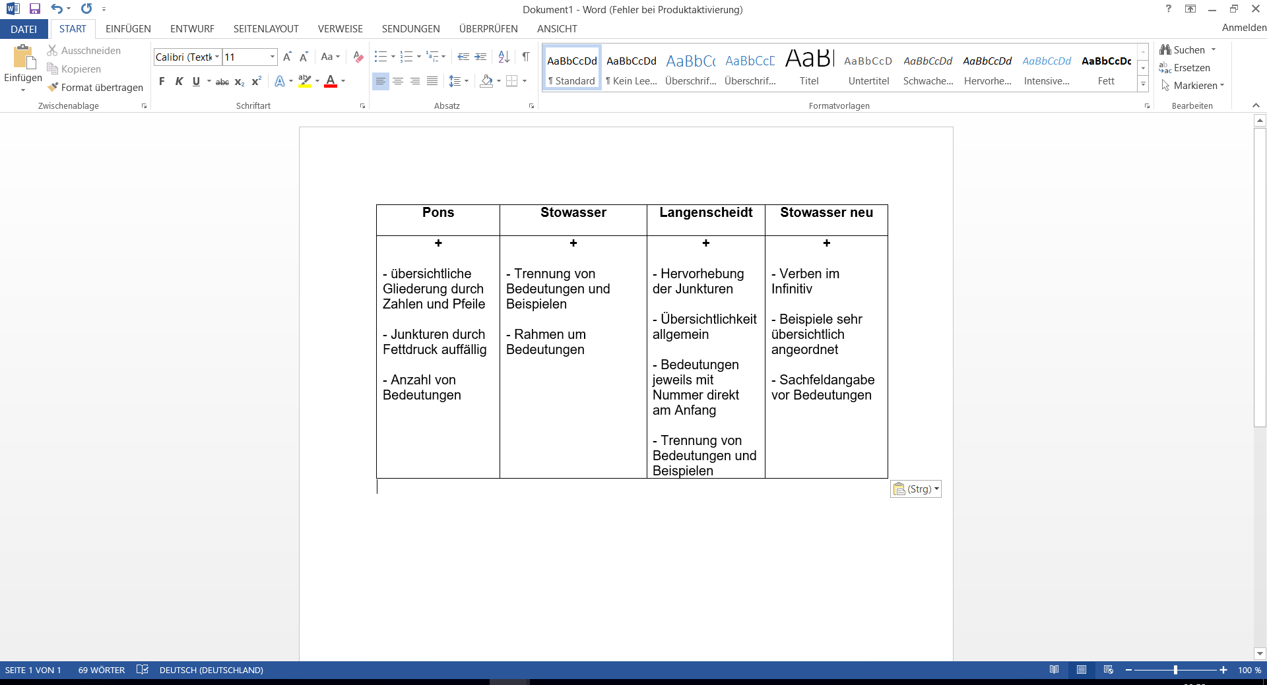

Slide 35
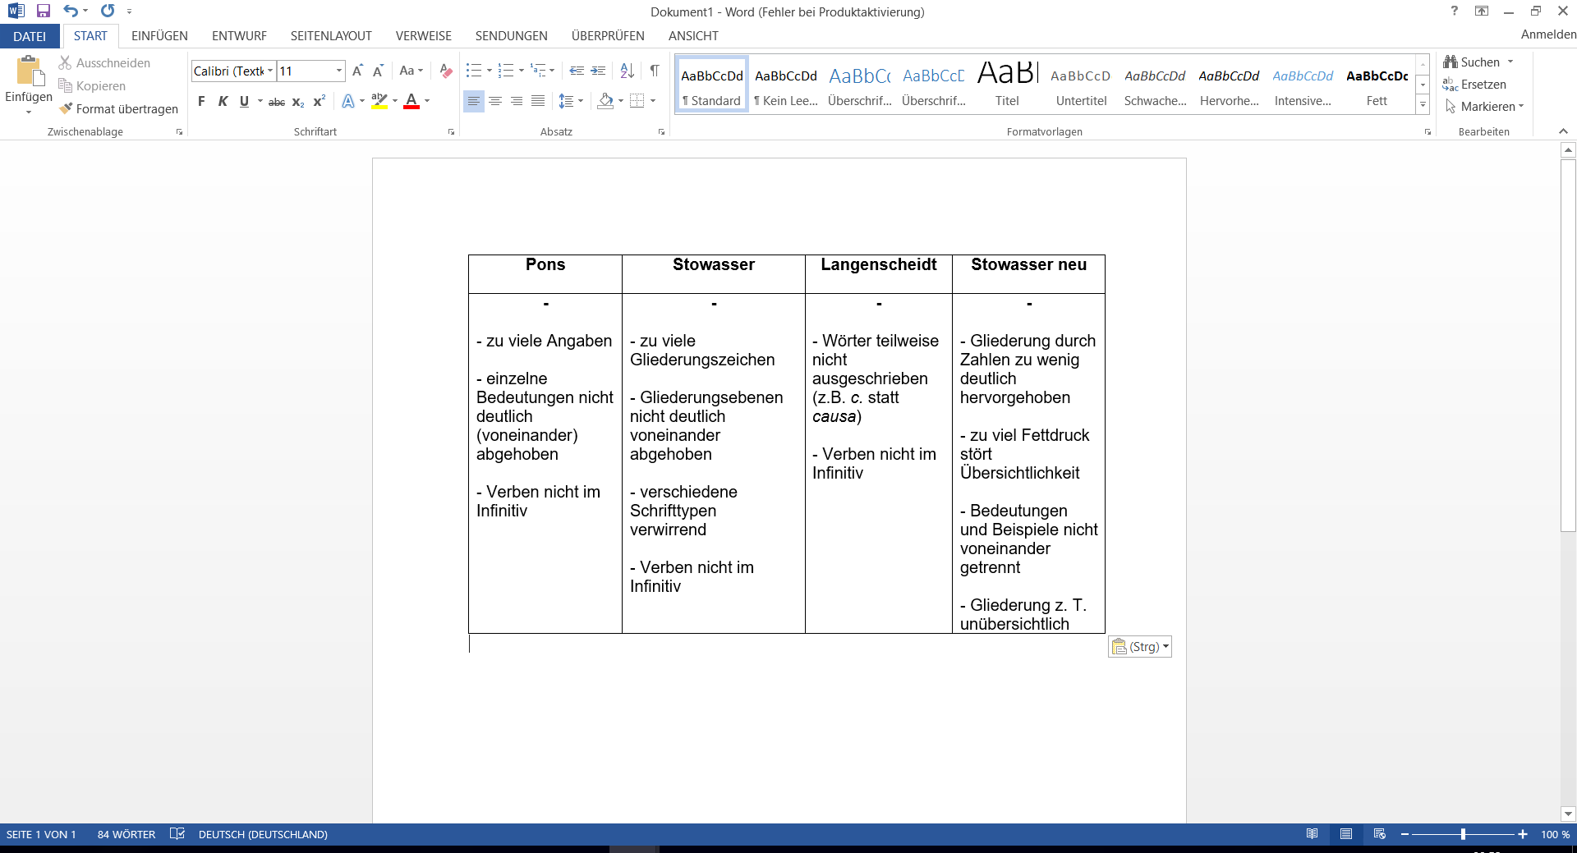

Slide 36
M3. Klassenarbeit ohne Wörterbuch
Komptenzziele:
Die SuS
wählen kontextabhängig eine treffende Bedeutung für (polyseme) Vokabeln aus dem Lektürelernwortschatz
erschließen aus ihren Kenntnissen zur Wortbildungslehre und bekannten Vokabeln die Bedeutung neuer Vokabeln einer Wortfamilie
erschließen die Bedeutung unbekannter Vokabeln aus dem Satzkontext und ihrem Hintergrundwissen
finden ausgehend von vorgegebenen WB-Einträgen kontextadäquate deutsche Äquivalente

Slide 37
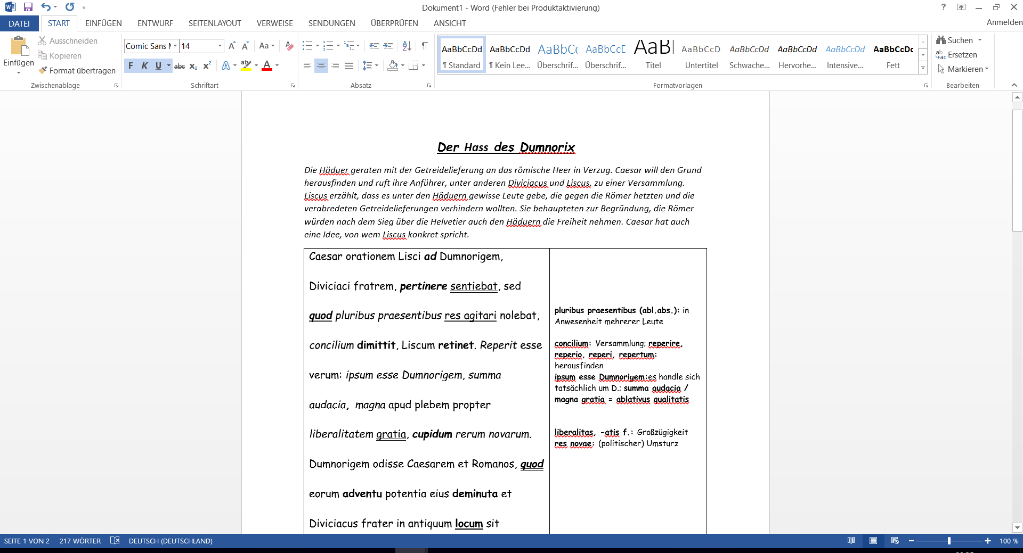

Slide 38
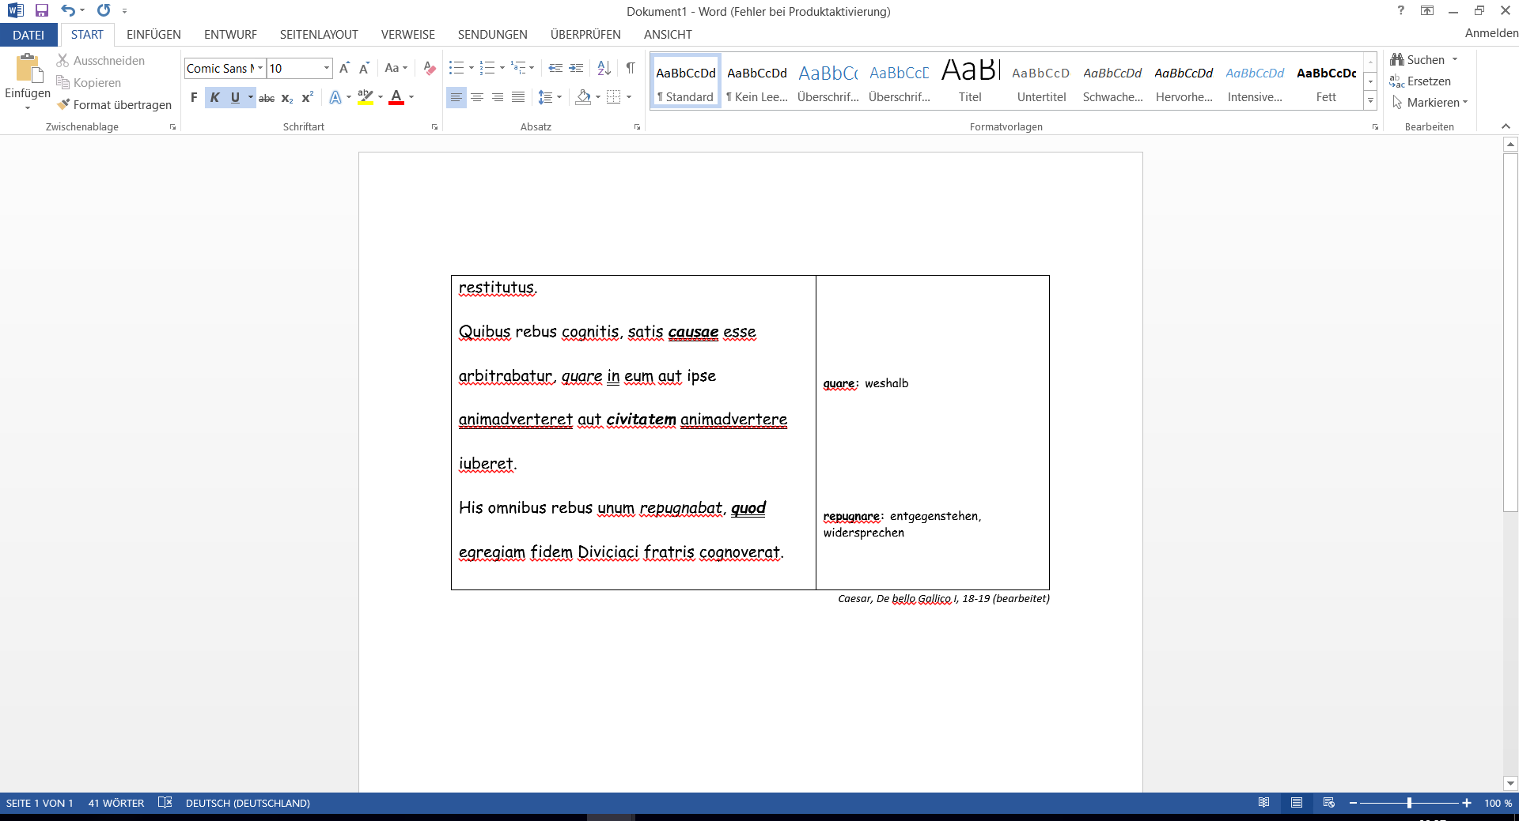

Slide 39
Legende zu den im Text hervorgehobenen Wörtern:
a) kursiv und fettgedruckte Wörter: aus unserem Lektüre-Lernwortschatz
b) kursiv und fettgedruckte, doppelt unterstrichene Wörter: polyseme Wörter aus unserem Lektüre-Lernwortschatz
c) kursiv gedruckte Wörter: siehe Angaben in der Spalte neben dem Text!
d) fett gedruckte Wörter: noch nicht gelernte Wörter, deren Bedeutung sich aber aus bekannten erschließen lässt
e) fett gedruckte, einfach unterstrichene Wörter: noch nicht gelernte Wörter, deren Bedeutung sich aus dem Kontext vermuten lässt
f) doppelt unterstrichene Wörter: siehe Wörterbuchartikel auf Seite 3 und 4!

Slide 40
Aufgaben:
1. Erschließe die Bedeutung folgender Wörter (s. Legende d)!):
mittere: schicken > di-mittere: ________________________________
tenere: halten > re-tinere: ________________________________
advenire: ankommen > adventus, -us m.: ________________________________
minuere = deminuere: ________________________________
2. Übersetze den Text in angemessenes Deutsch. Erschließe bzw. ermittle dabei aus den Wörterbuchartikeln eine im Kontext passende Bedeutung für die im Text markierten (unbekannten) Wörter (s. Legende e) und f)!).

Slide 41
agitare o, avi, atum Verb
1. treiben, in Bewegung setzen a) Lebewesen antreiben: agitabat equum – er trieb das Pferd an; eum gloria agitabat – ihn spornte der Ruhm an b) verfolgen; (feras, aves) jagen (Wild, Vögel): eos agitant furiae – die Rachegöttinnen hetzen sie c) Gegenstände bewegen: agitat hastam – er schwingt den Stab; currus agitare – Wagen lenken d) aufwirbeln, aufwühlen: rati humum vento agitari – sie glaubten, Erde werde durch Wind aufgewirbelt; agitatus umor – aufgewühltes Meerwasser; rebus agitatis – in bewegten Zeiten
2. Tätigkeiten verrichten a) (artes, honorem, imperium, praesidium) ausüben (Künste, ein Amt, die Herrschaft, Schutz): pacem an bellum agitare – Frieden halten oder Krieg führen; luctus atque gaudia agitabantur – es herrschten Trauer und Freude b) (convivia, sacra) feiern (Gastmähler, Orgien): choros agitabat – sie tanzte
3. Zeit verbringen: aevum agitare sub undis – das Leben im Wasser zubringen; vita sine cupiditate agitabatur – das Leben verlief ohne Begehrlichkeit
4. behandeln: multum agitata res est – das Thema wurde erschöpfend behandelt
5. bedenken, überlegen: quae mente agitavi – meine Überlegungen; agitate fugam – denkt an Flucht
Stowasser 2016, S.60

Slide 42
M4. Wörterbuch-Benutzung
Eingangsdiagnose-Test
Komptenzziele:
Die SuS
Unterscheiden die Wortarten
Nutzen ihre Kenntnisse der Formenlehre, um flektierte Formen auf ihre Grundform zurückzuführen
Berücksichtigen den Kontext, um Grundformen zu bilden und für einzelne Wörter adäquate Übersetzungen zu finden

Slide 43
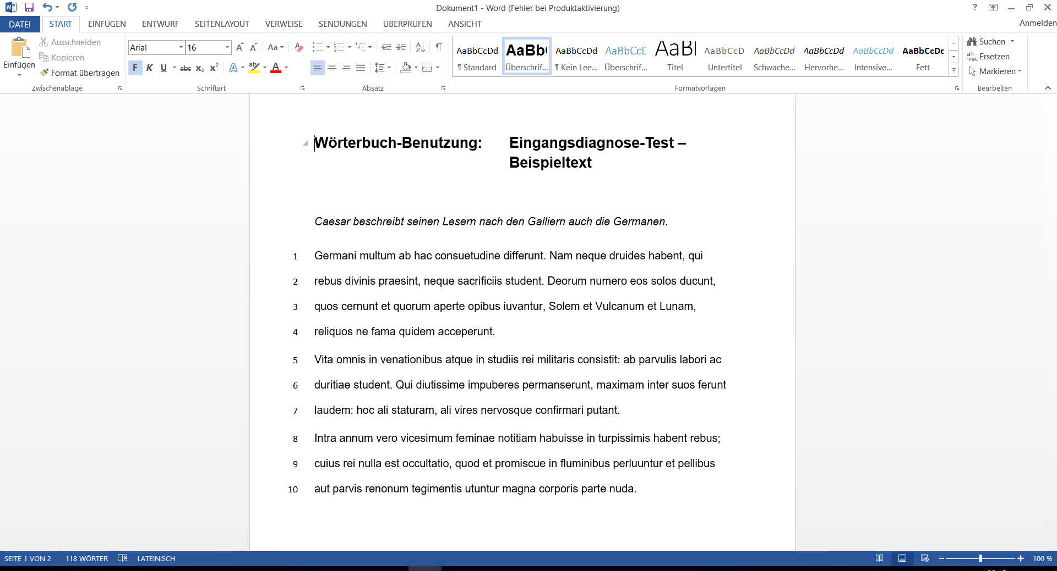

Slide 44
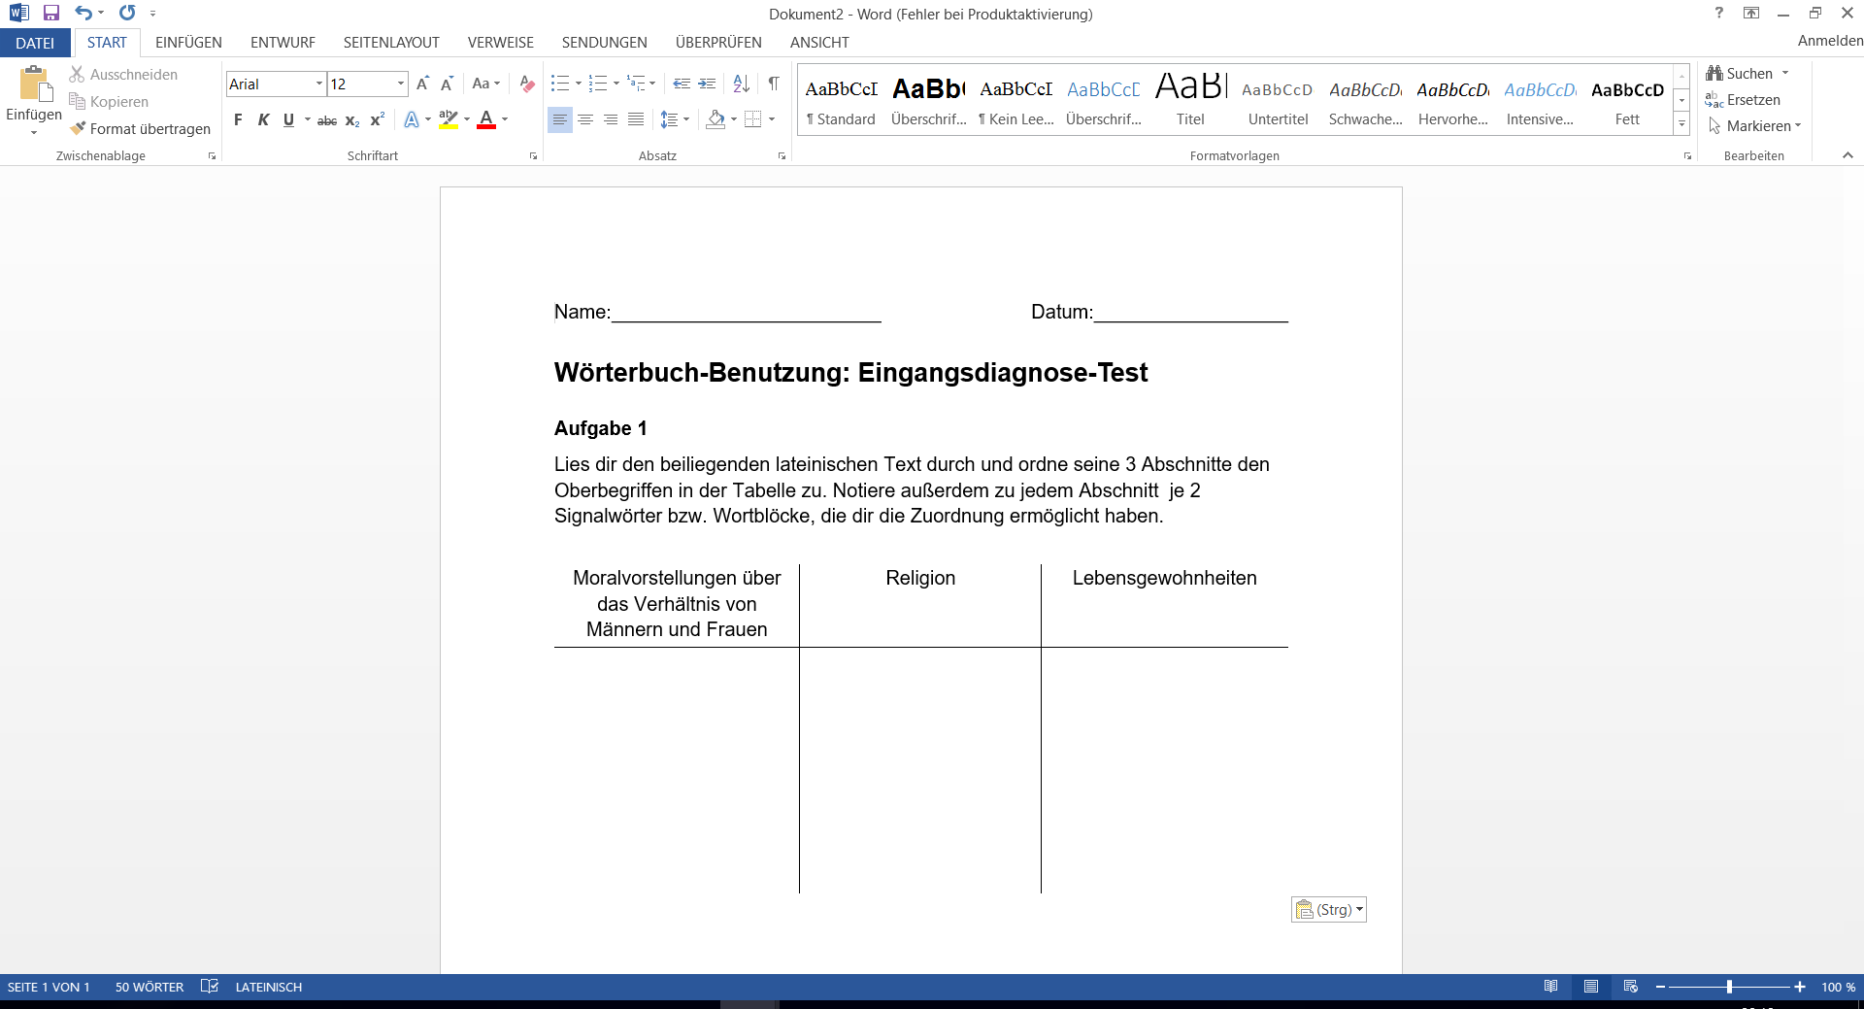

Slide 45
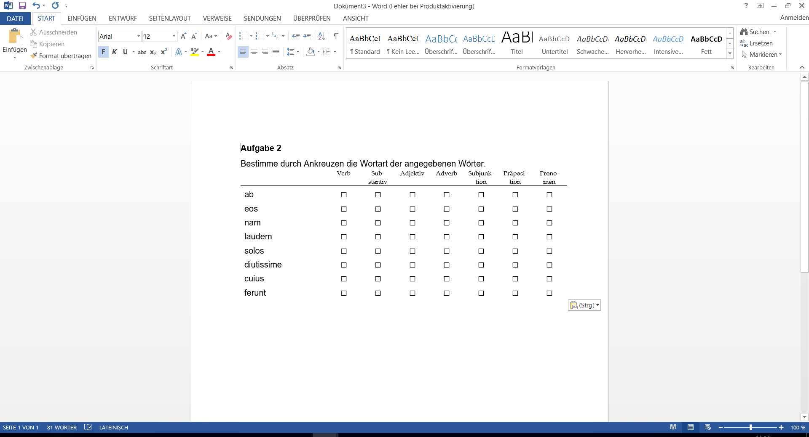

Slide 46
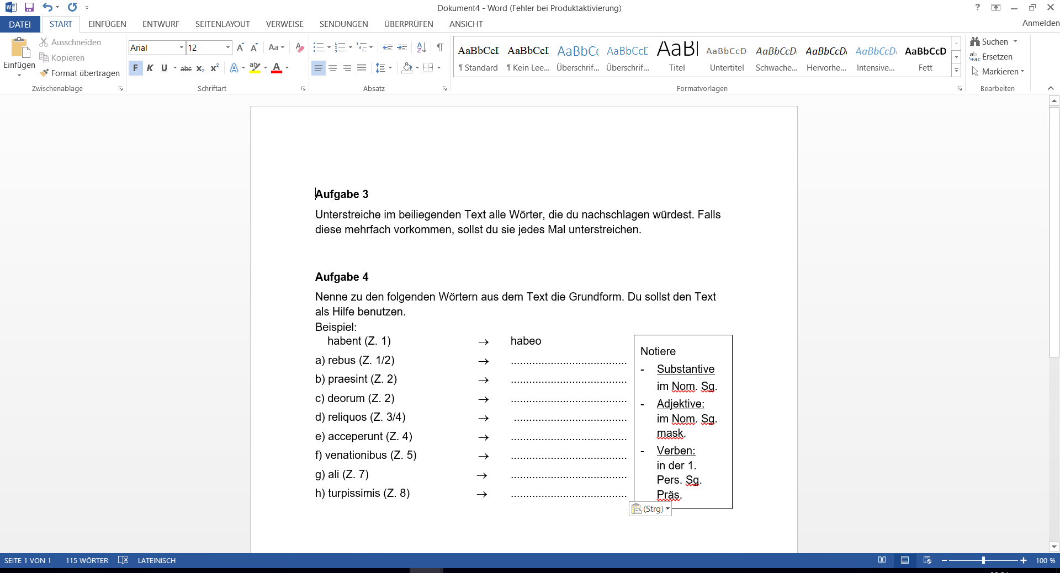

Slide 47
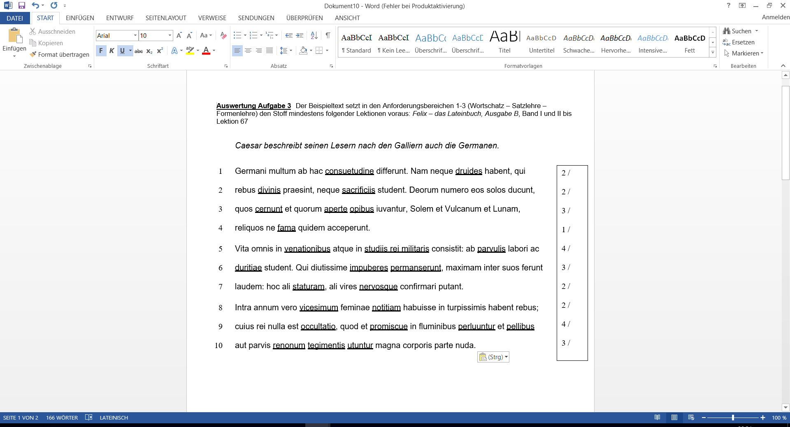

Slide 48
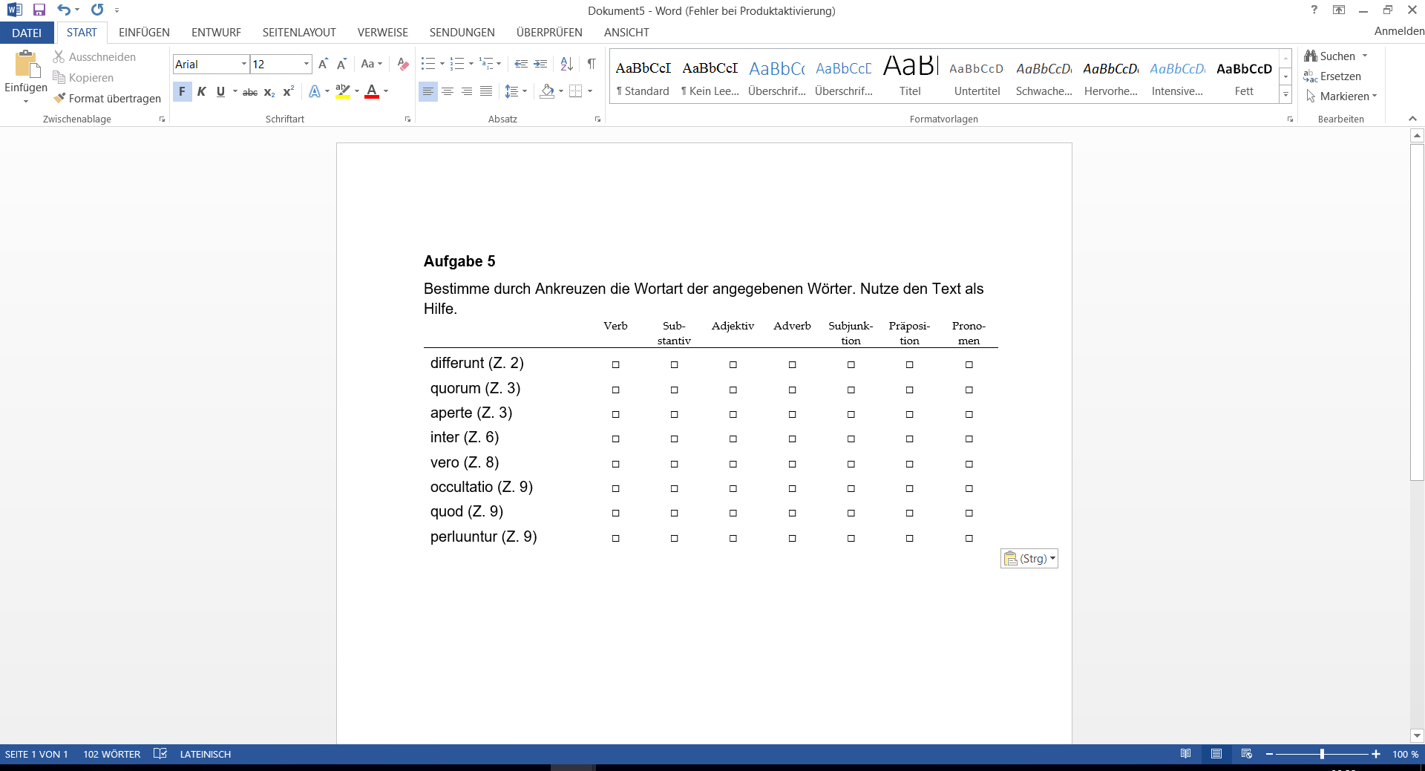

Slide 49
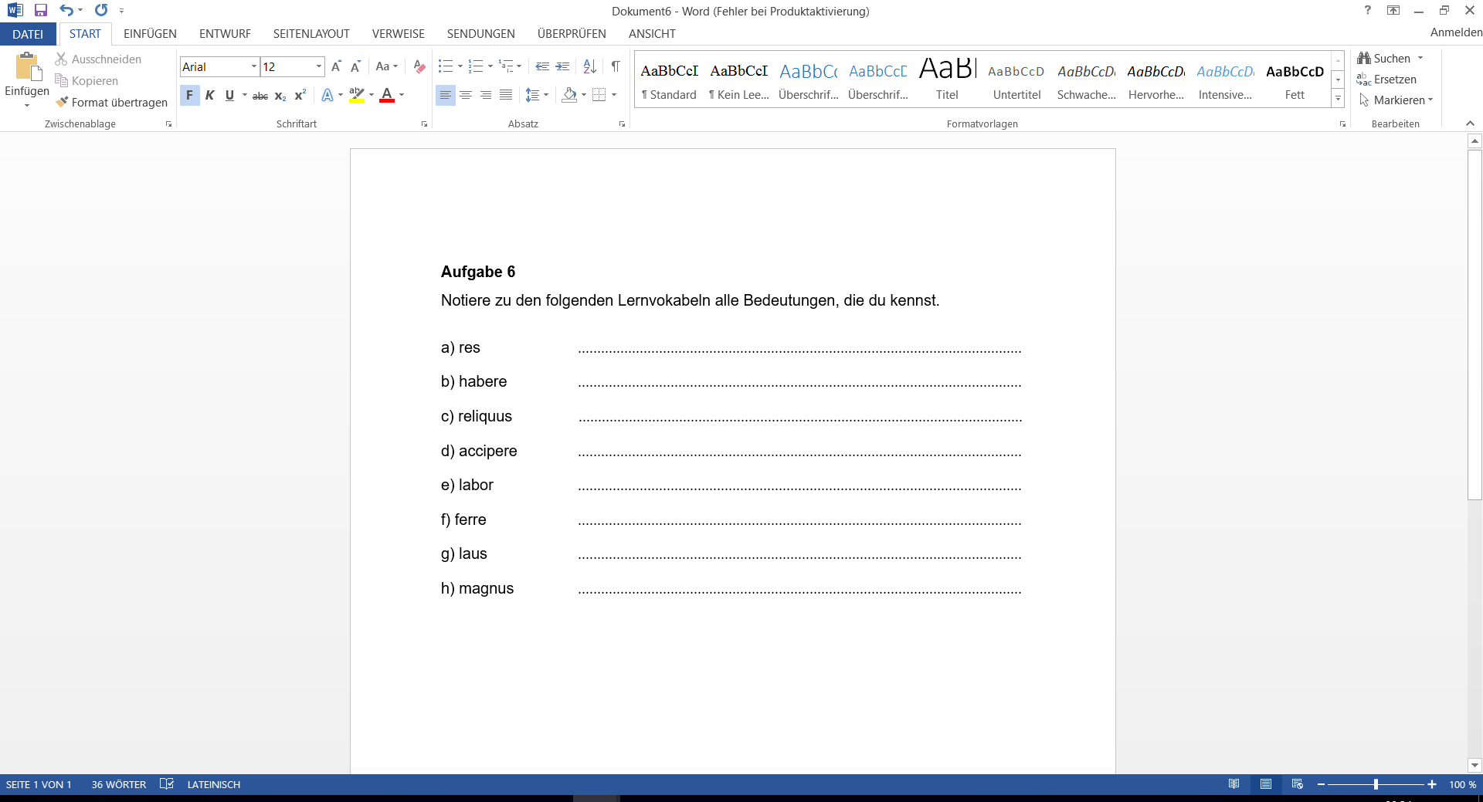

Slide 50
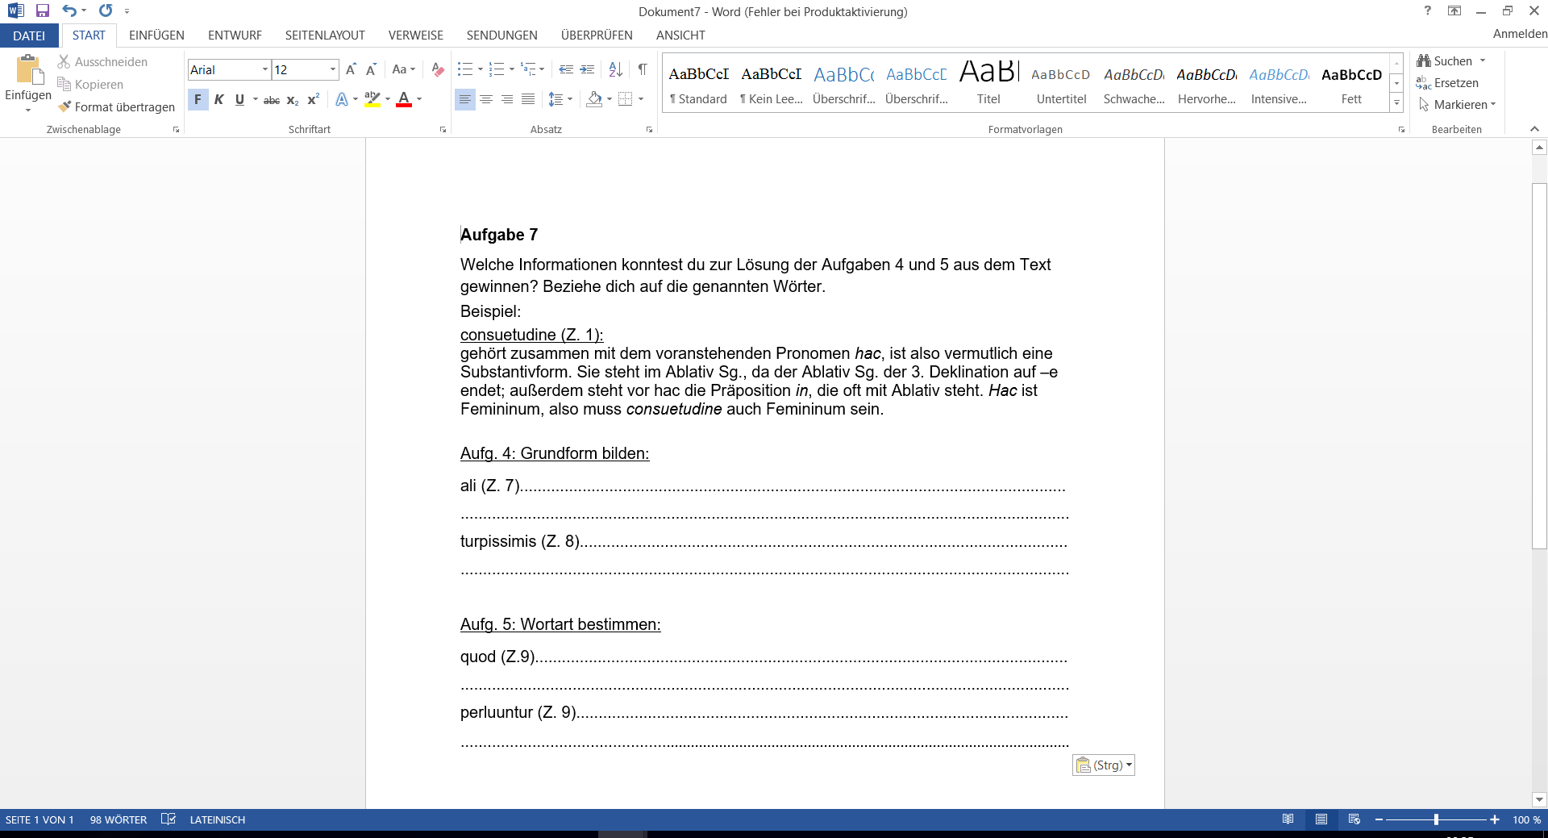

Slide 51
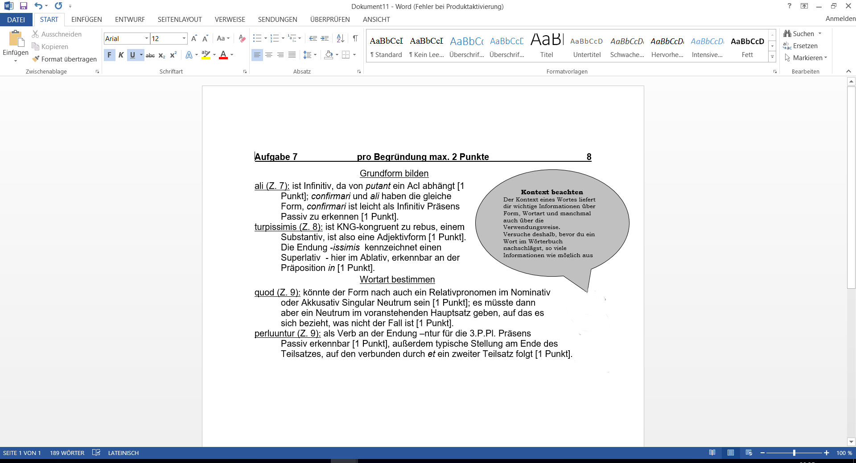

Slide 52
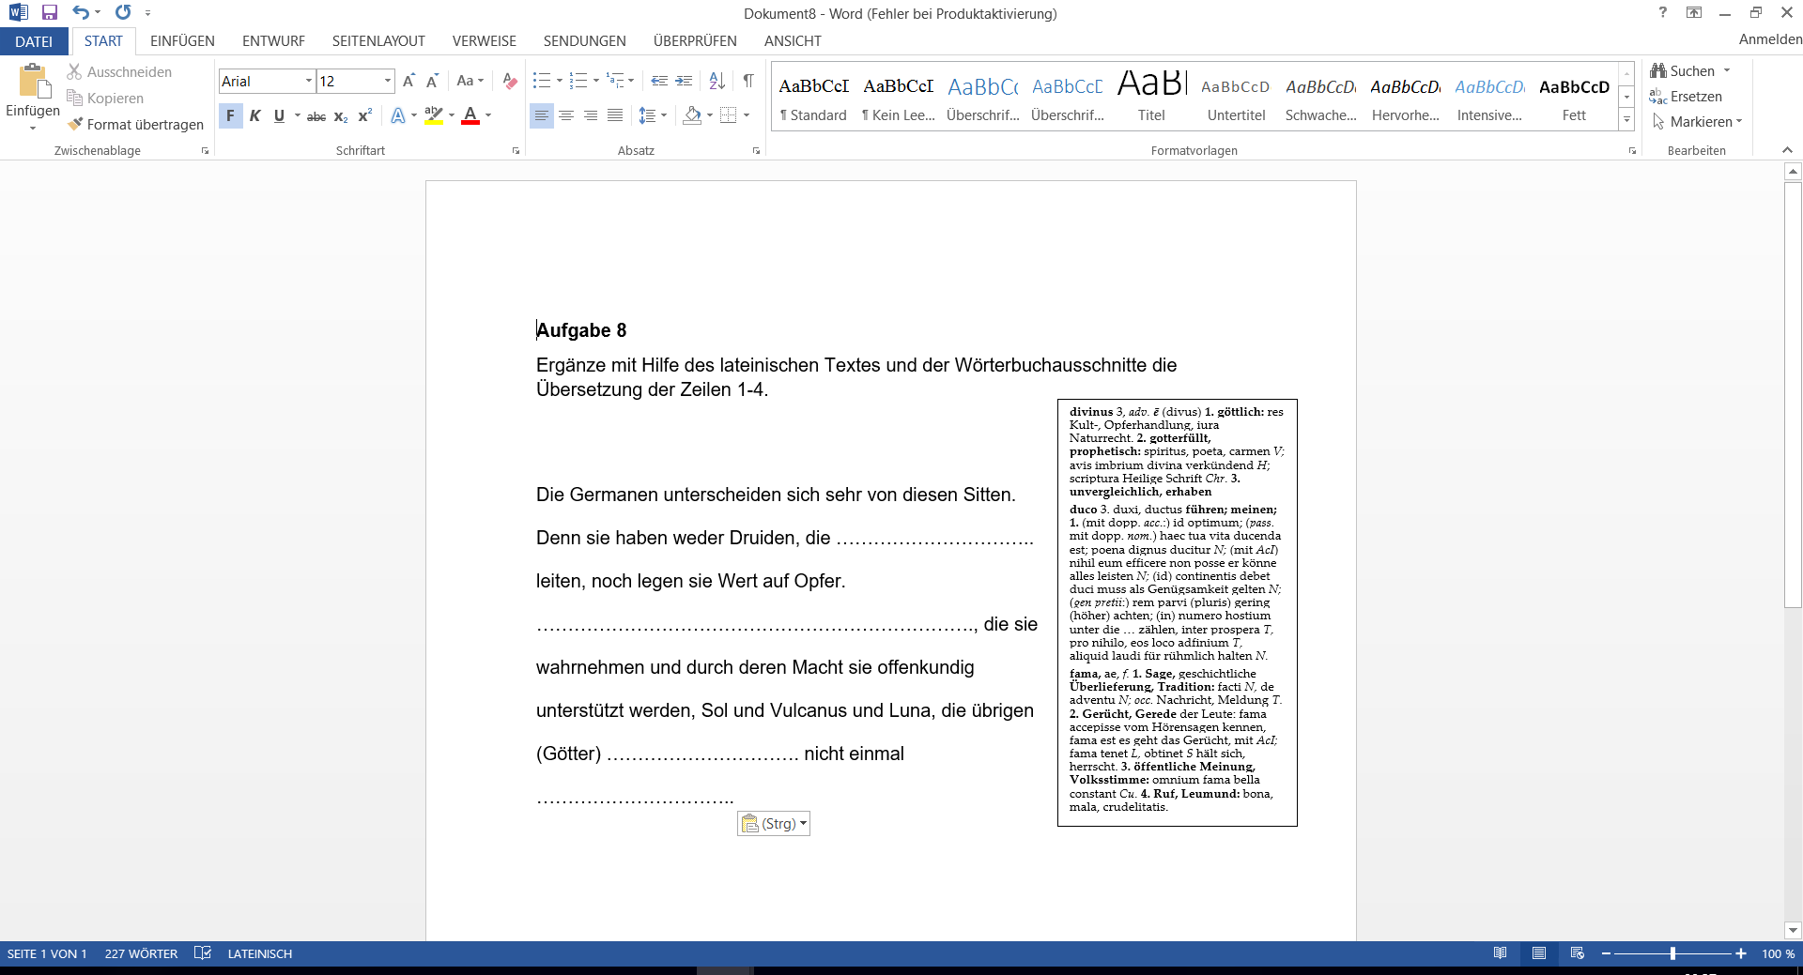

Slide 53
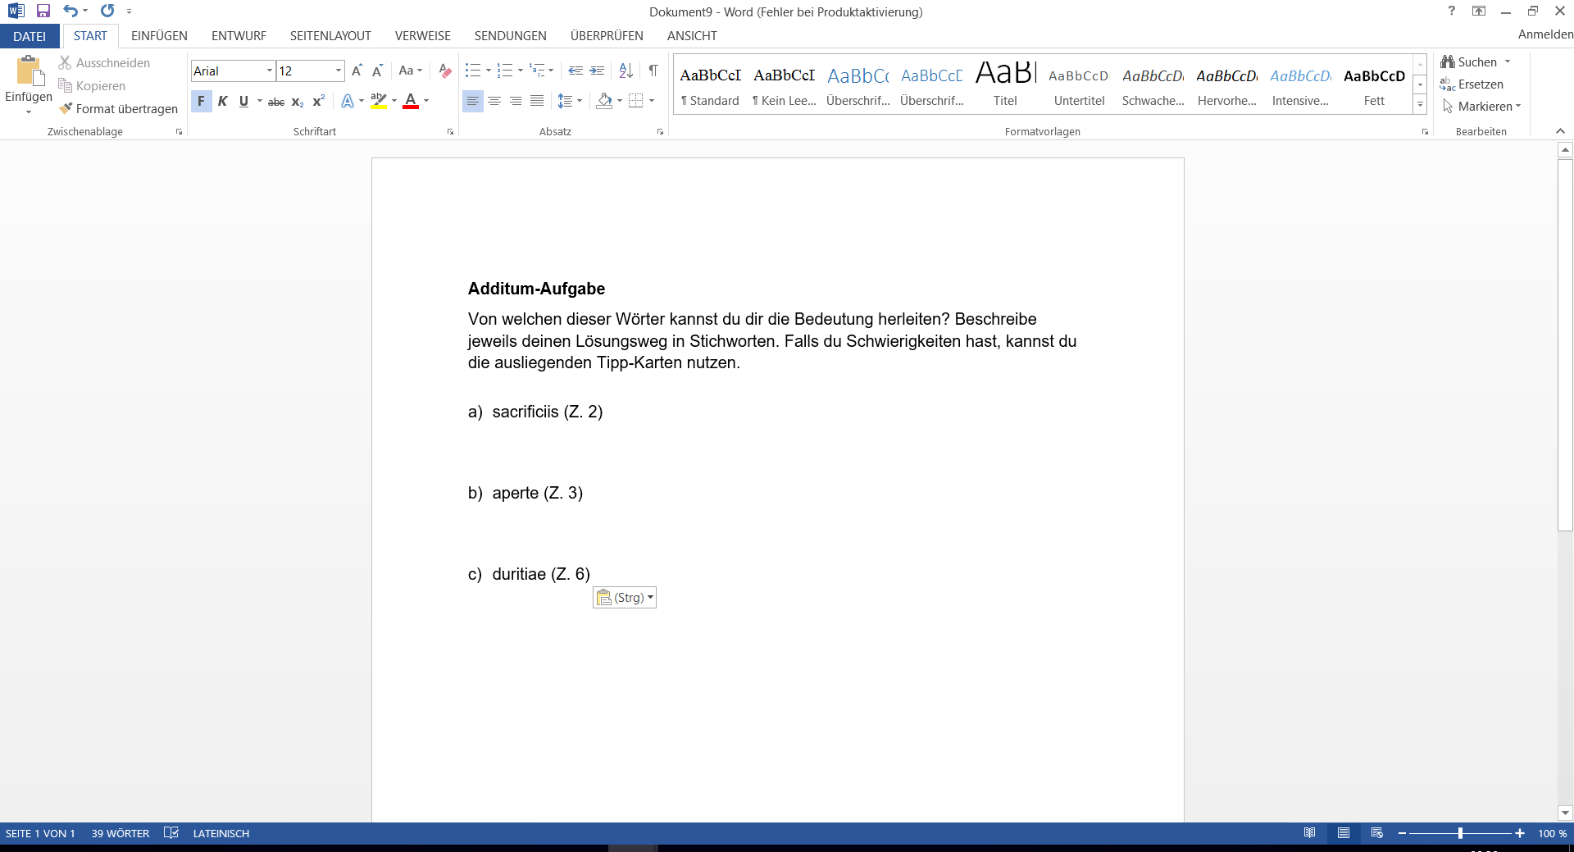

Slide 54
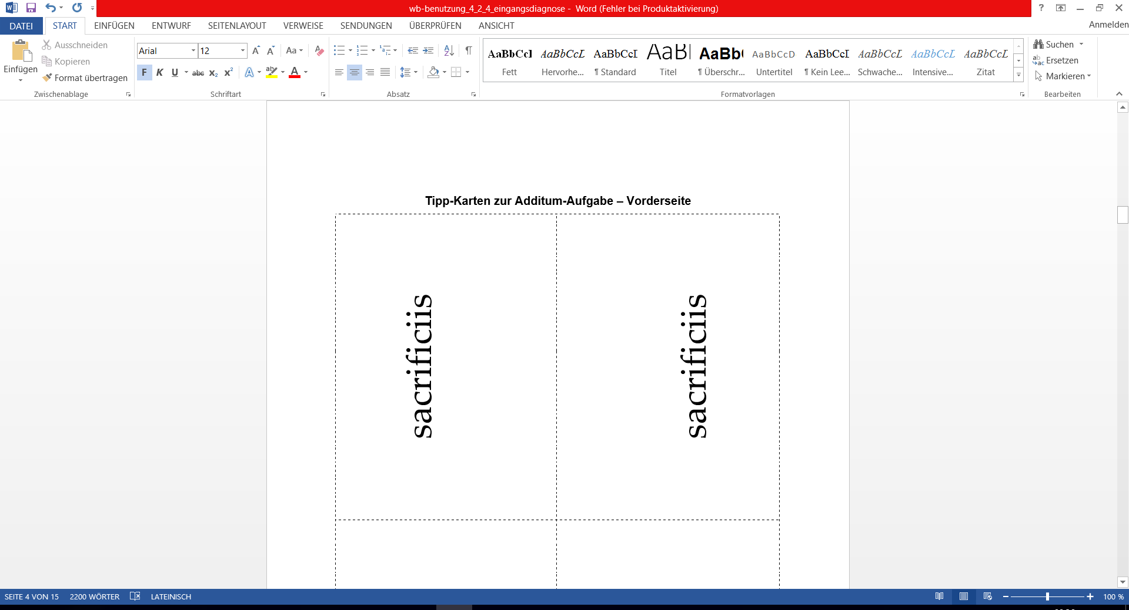

Slide 55
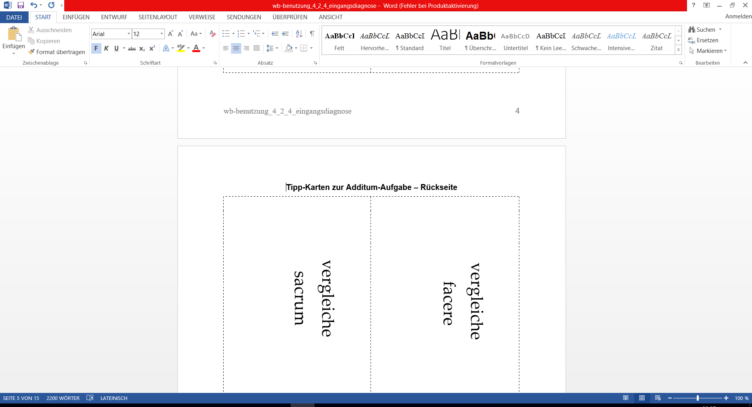

Slide 56
Phase 2:
Einführung des Wörterbuchs
(am Beispiel Stowasser 2016)

Slide 57
M1. Abkürzungen
Komptenzziele:
Die SuS
Lösen ihnen bekannte Abkürzungen auf
Schlagen ihnen unbekannte Abkürzungen nach und lösen sie auf

Slide 58
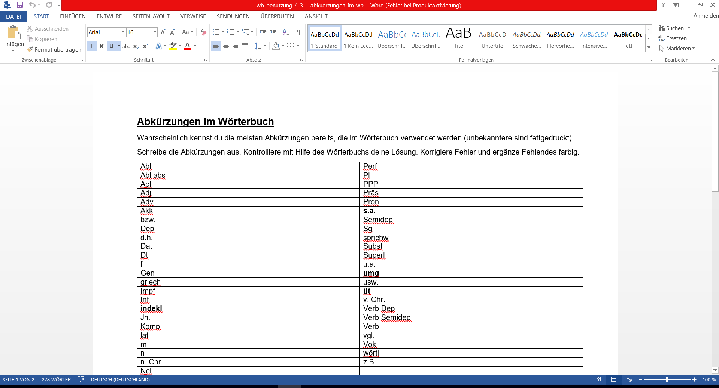

Slide 59
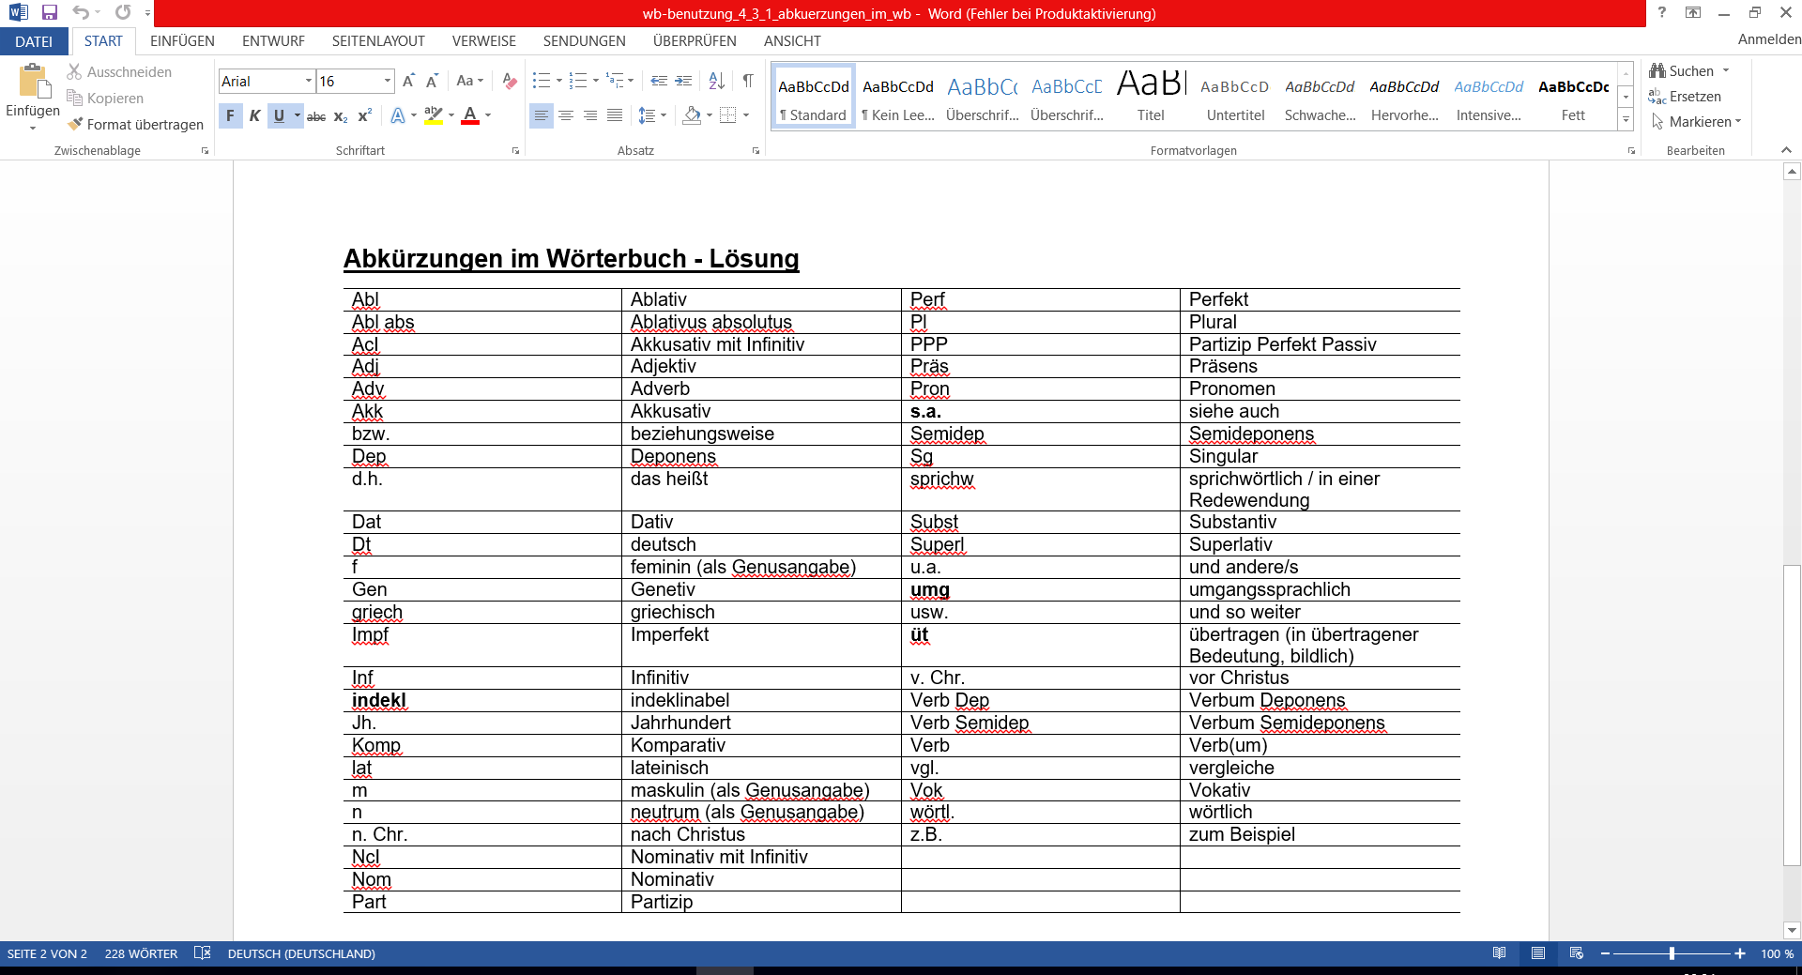

Slide 60
M2. Das “Entsiegeln” von Siglen
Komptenzziele:
Die SuS
Kennen die Bedeutung des Wortes „Sigle”
Erkennen die Möglichkeit, bei der Caesar- / Autoren-Lektüre mittels der Siglen die Bedeutungsbreite eines Wortes einzugrenzen

Slide 61
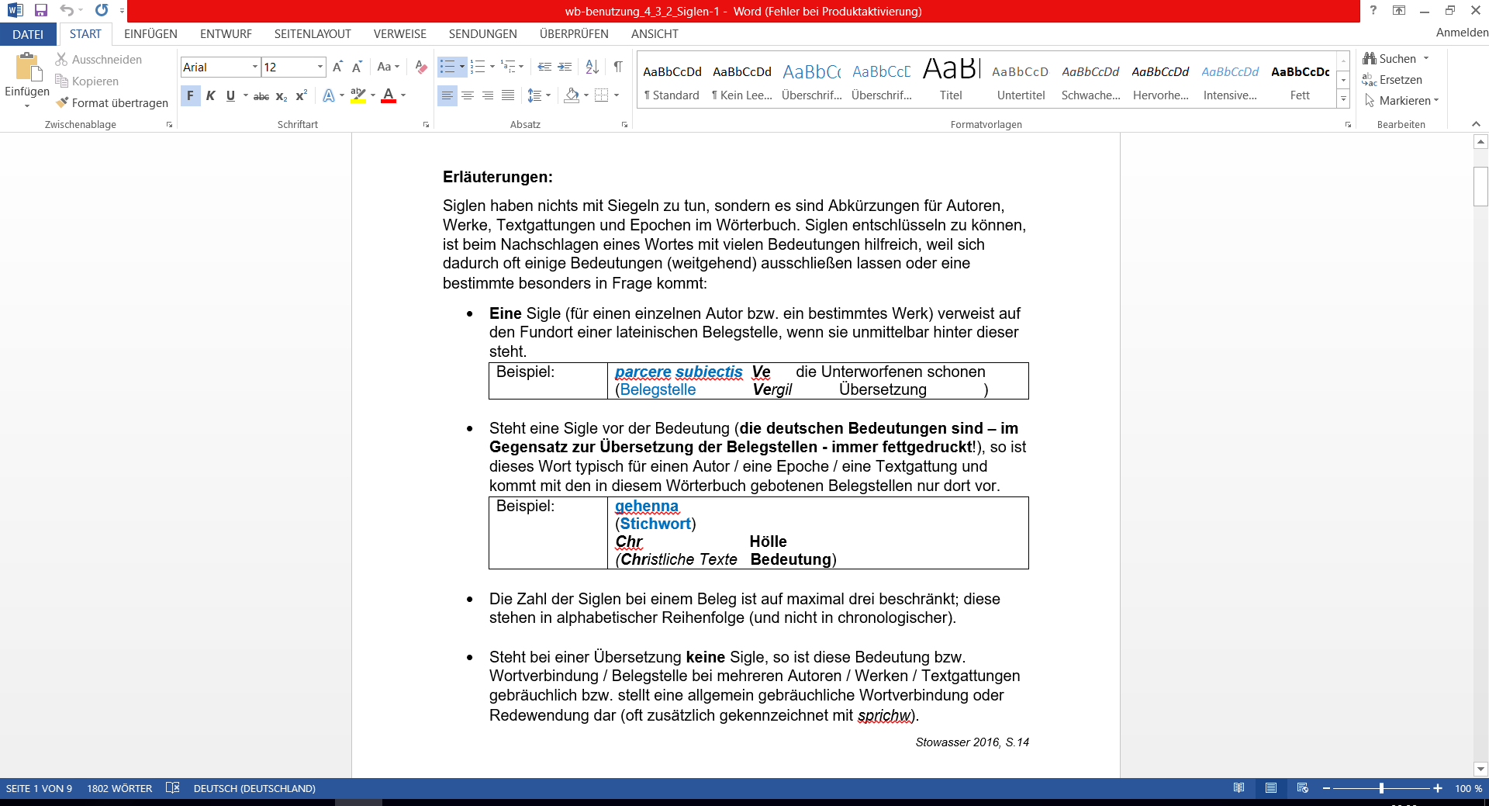

Slide 62
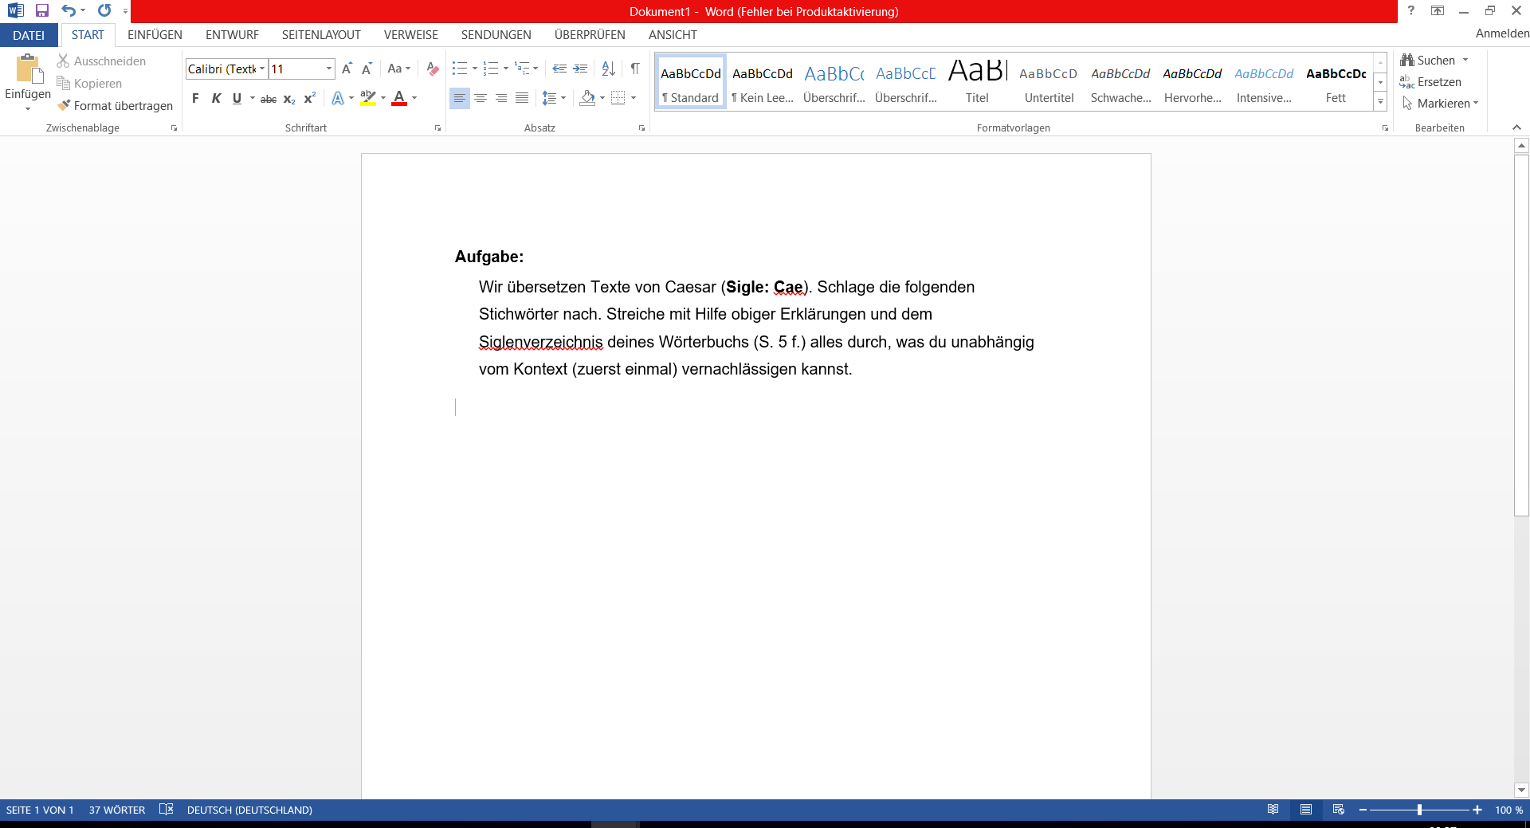

Slide 63
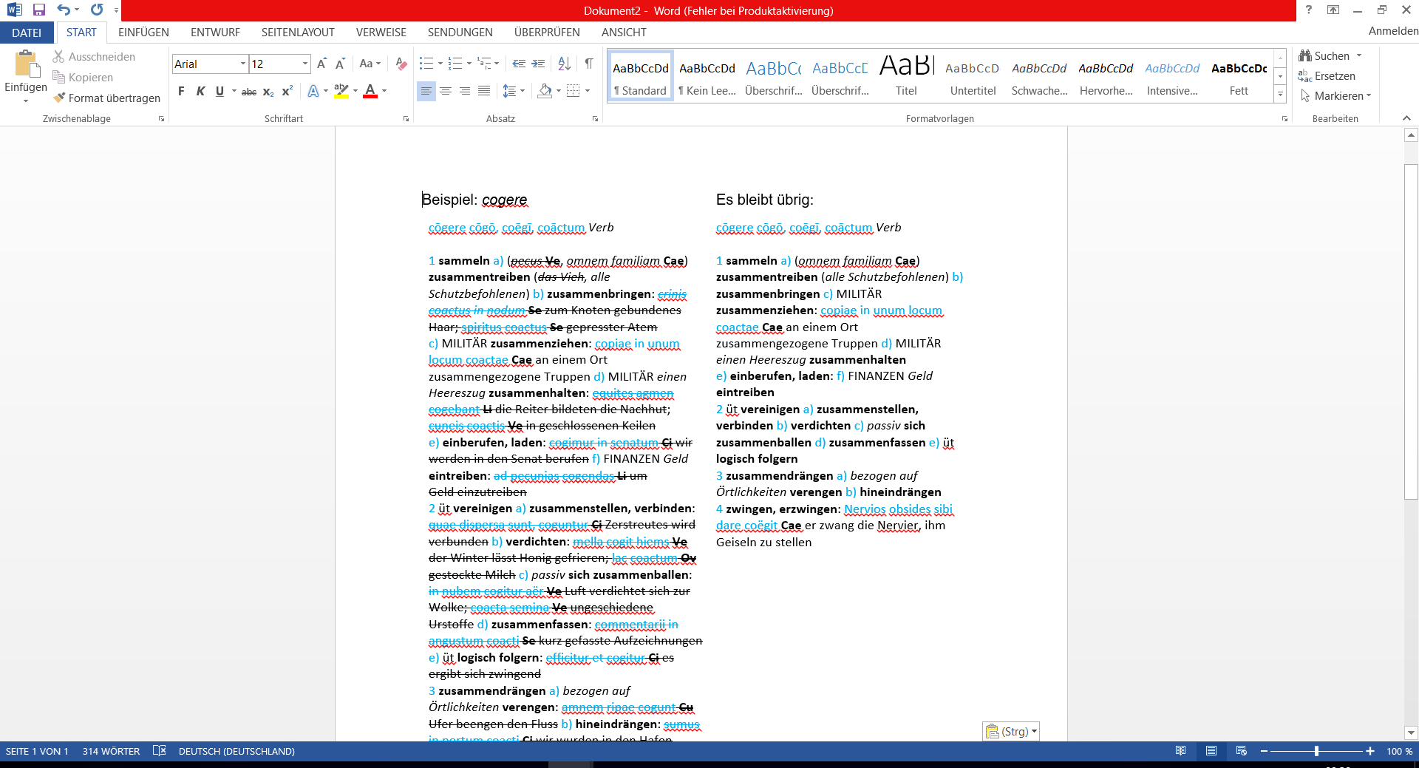

Slide 65
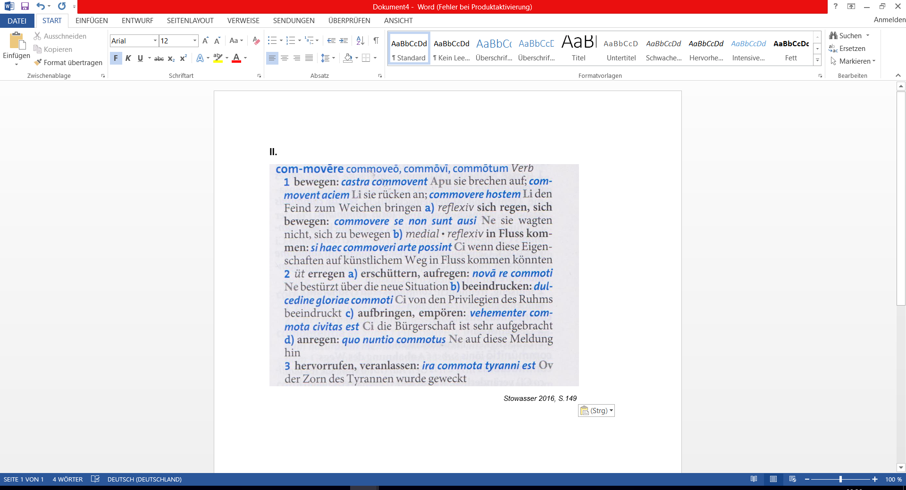

Slide 66
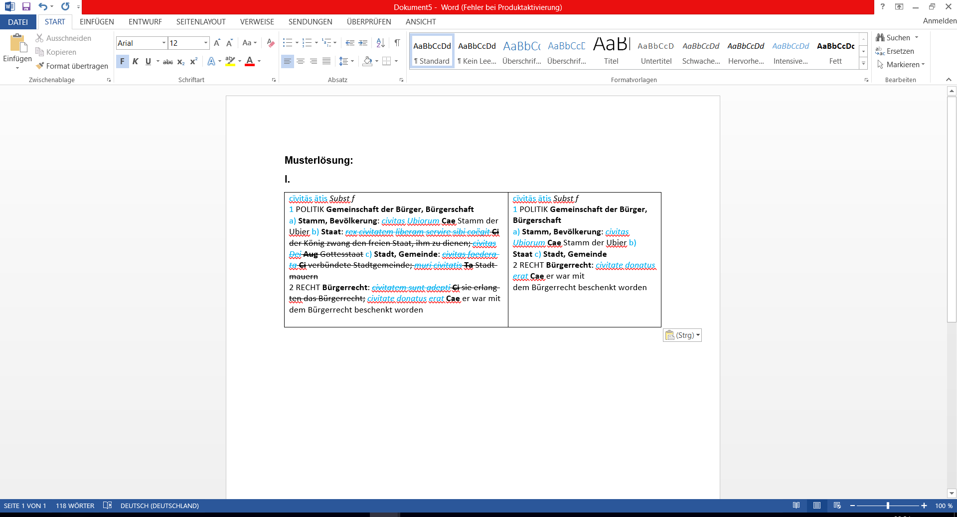

Slide 67
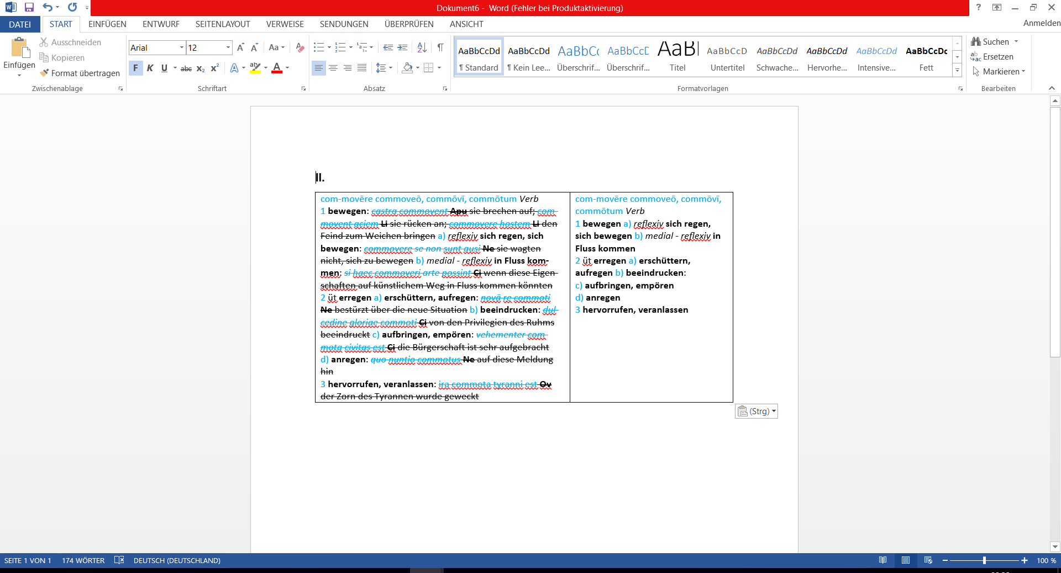

Slide 68
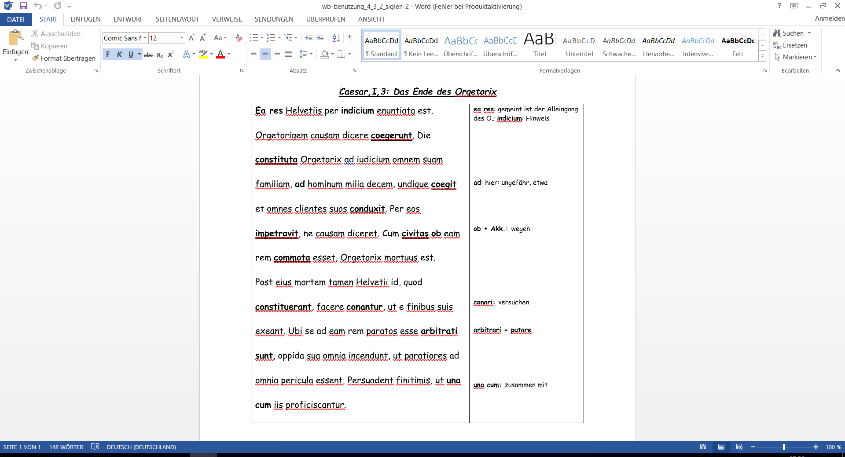

Slide 69
Aufgabe:
Übersetze den Text. Nimm für die fettgedruckten, doppelt unterstrichenen Wörter die rechte Spalte der Musterlösung zu der Siglen-Aufgabe zu Hilfe und finde eine im Kontext passende deutsche Bedeutung.

Slide 70
Phase 3:
Arbeiten mit dem
Wörterbuch

Slide 71
M1. Integration des WB in die Textarbeit
Komptenzziele:
Die SuS
Festigen und vertiefen ihre bisherigen Fertigkeiten im Umgang mit dem WB während der Textarbeit

Slide 72
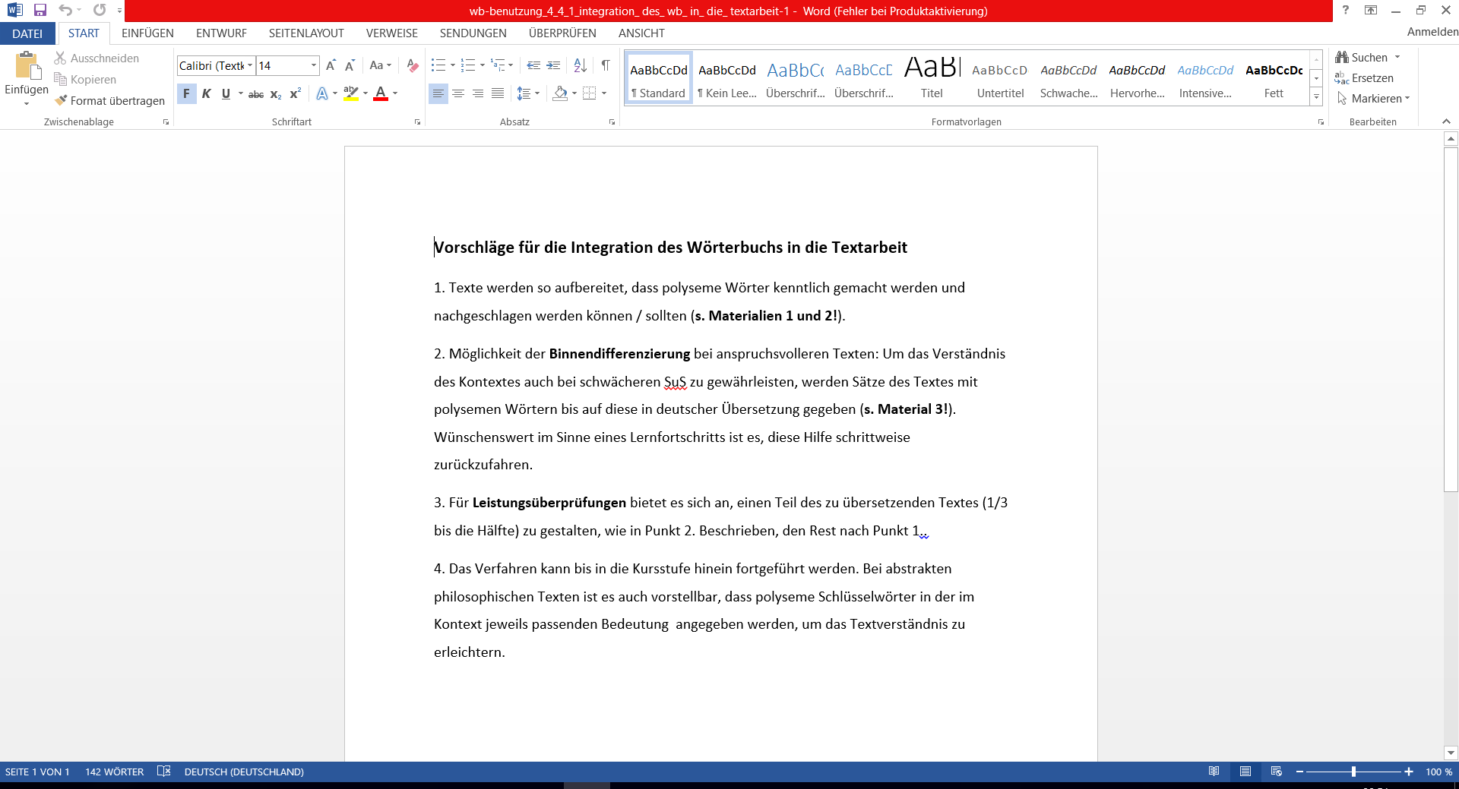

Slide 73
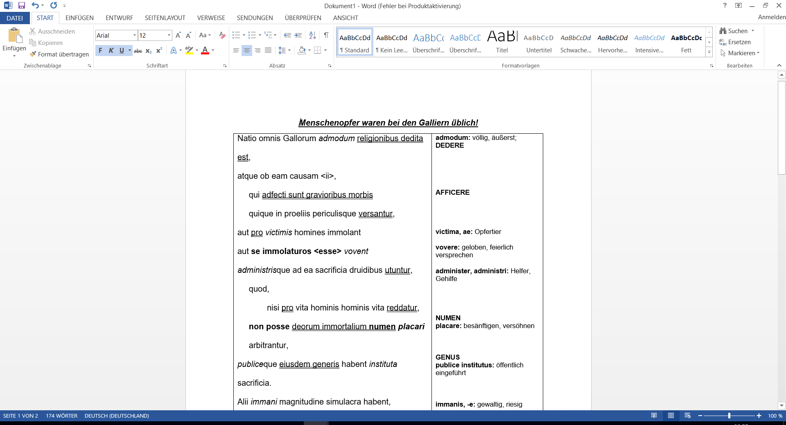

Slide 74
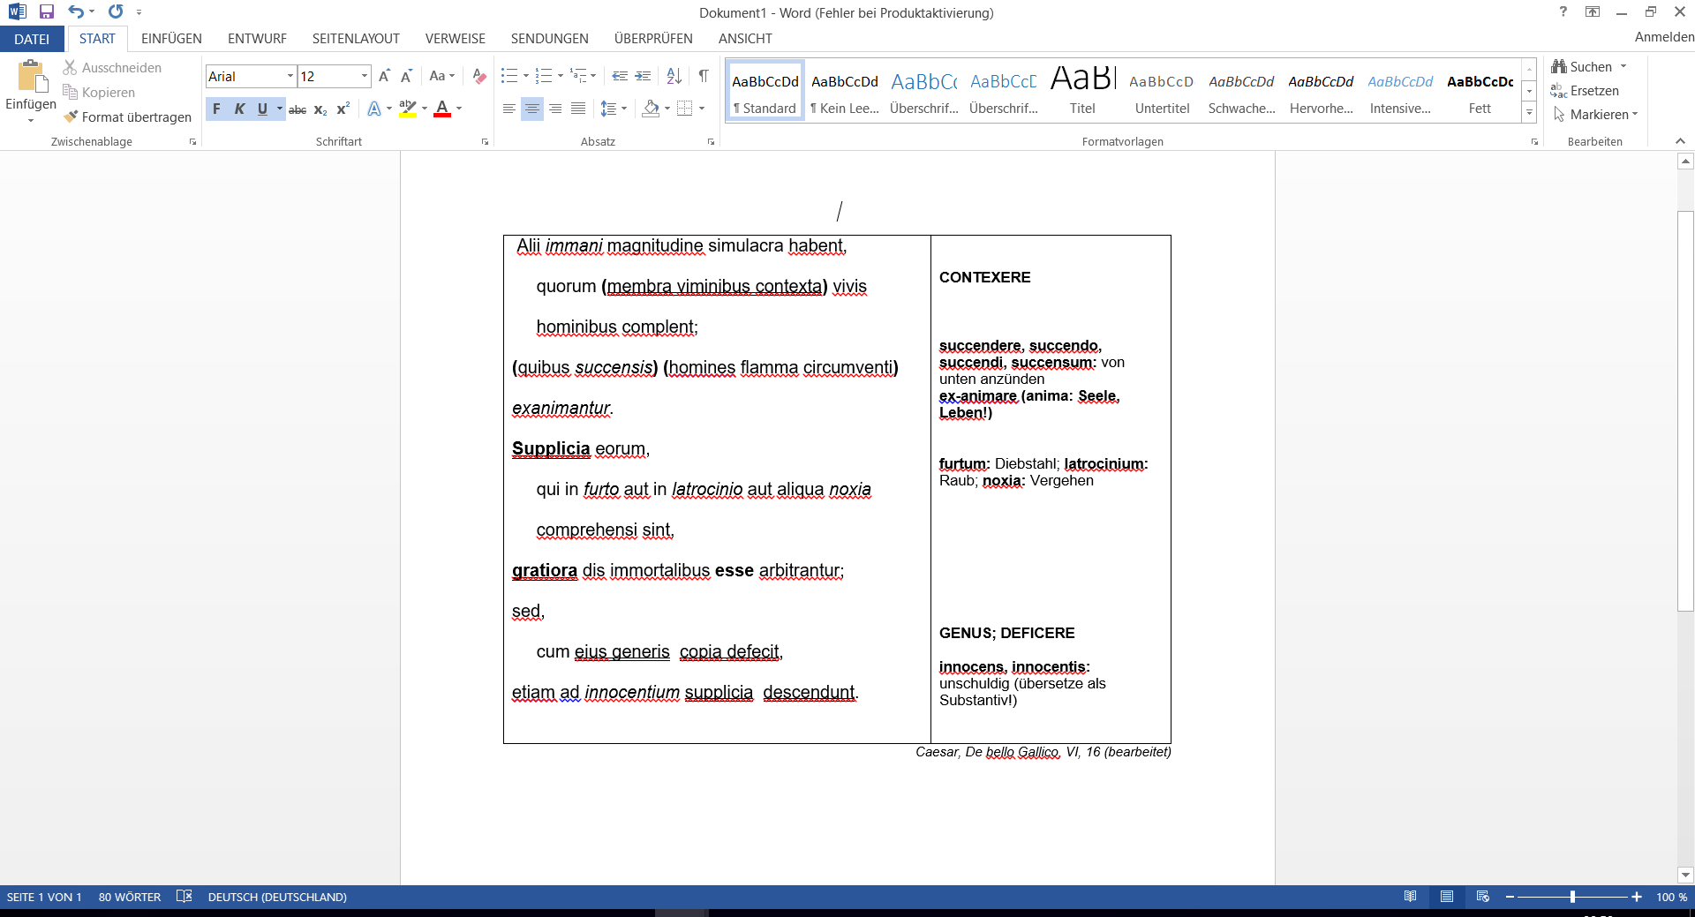

Slide 75
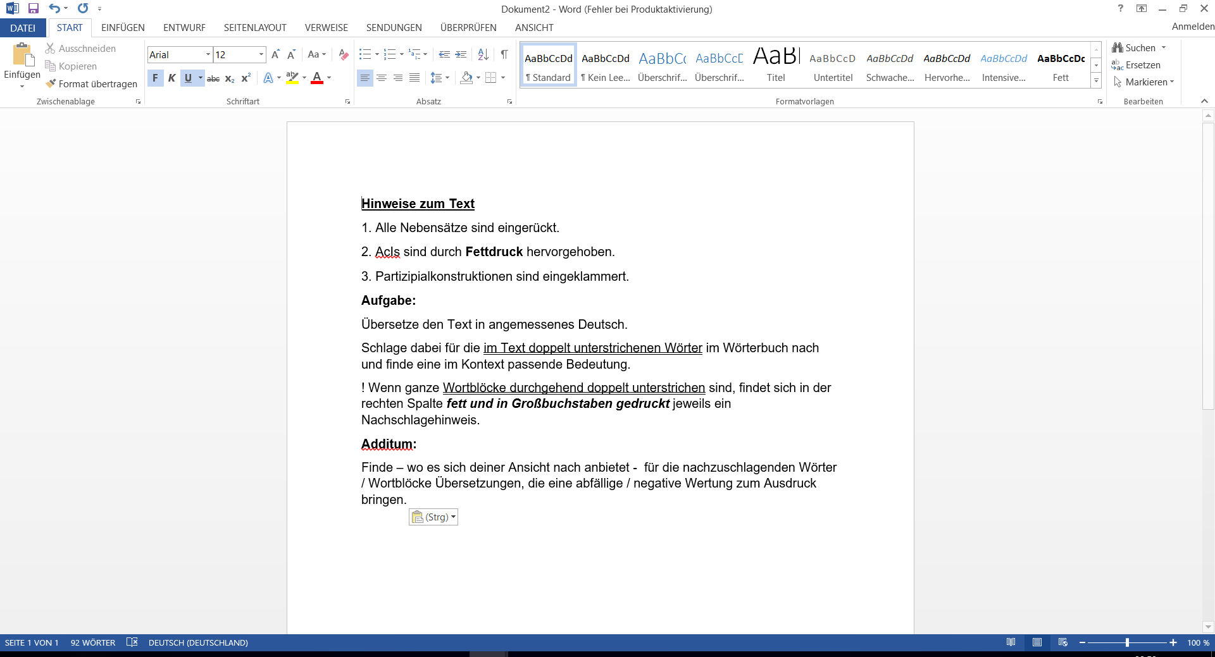

Slide 76
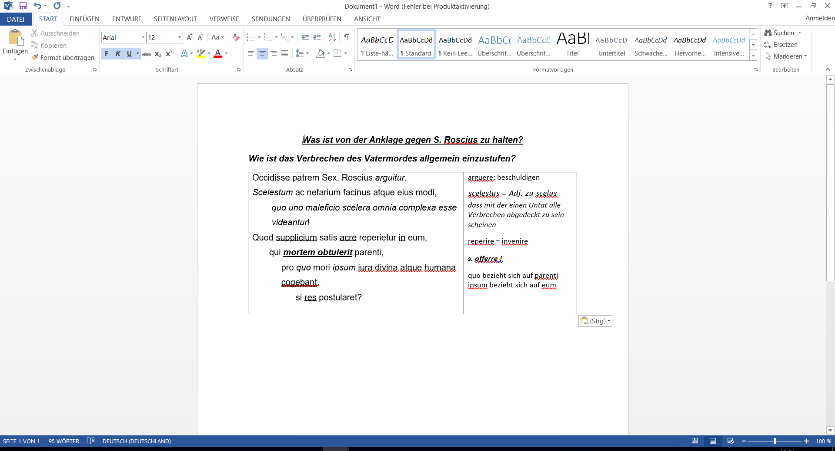

Slide 77
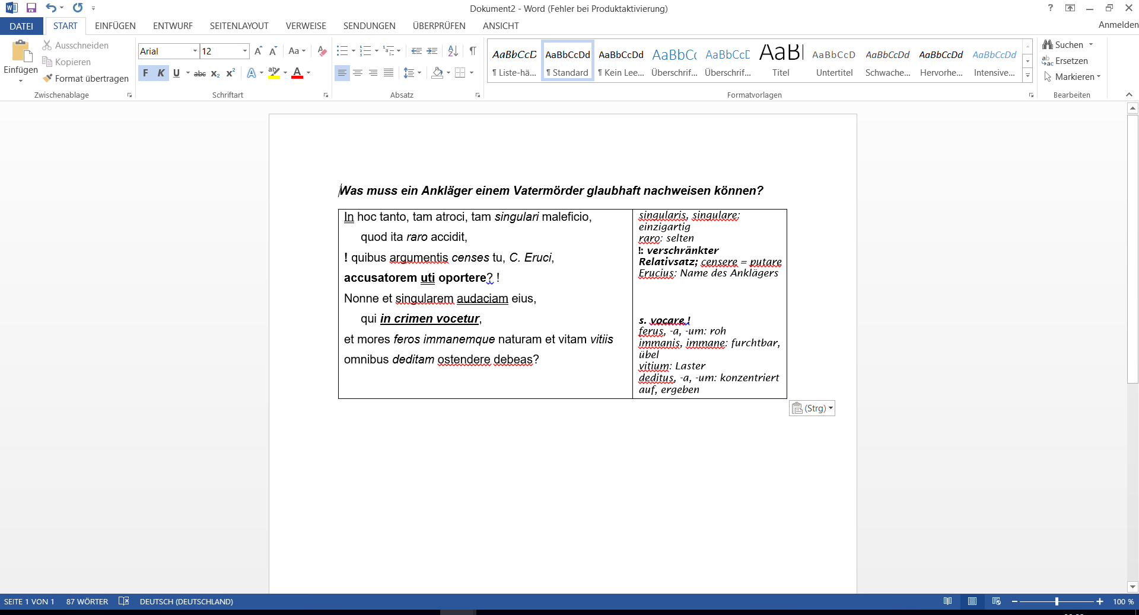

Slide 78
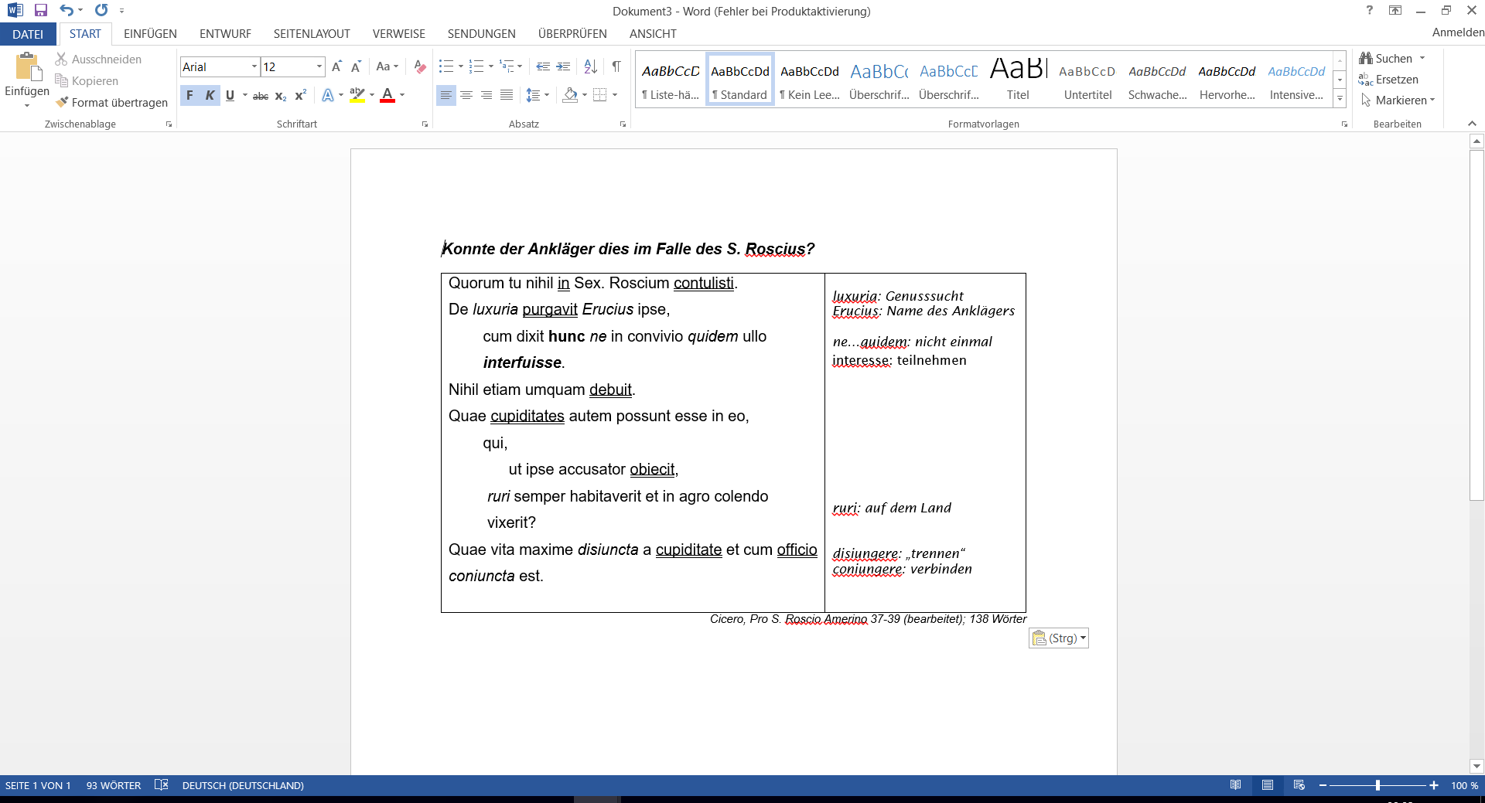

Slide 79
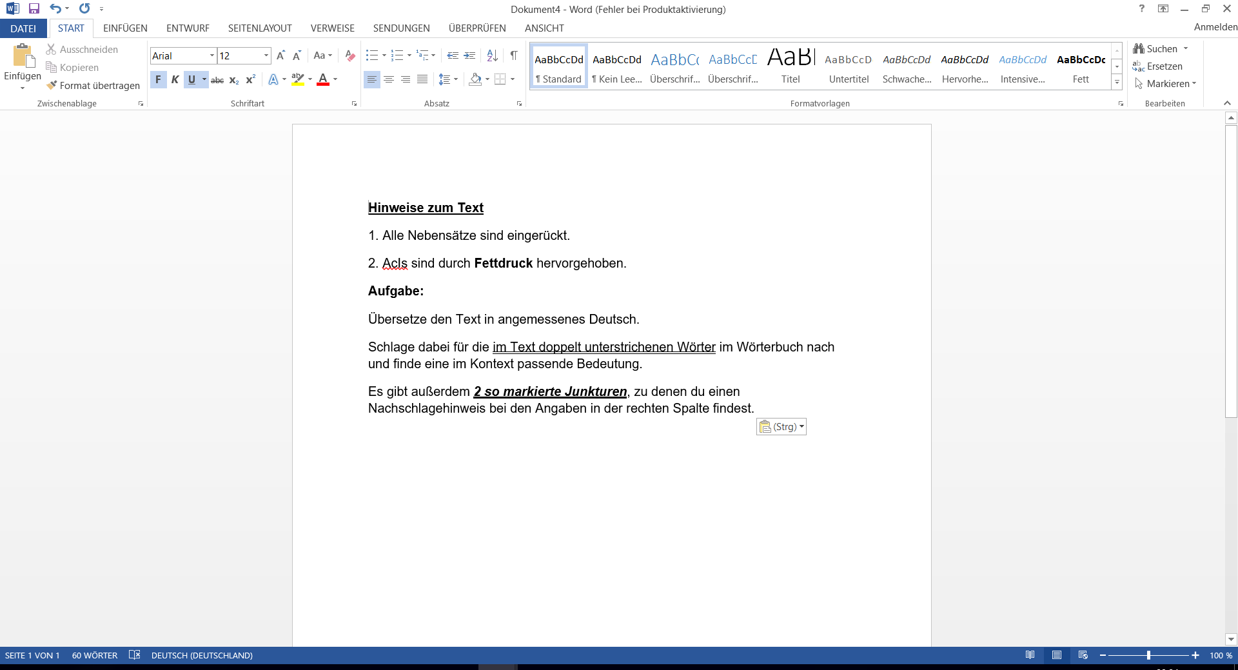

Slide 80
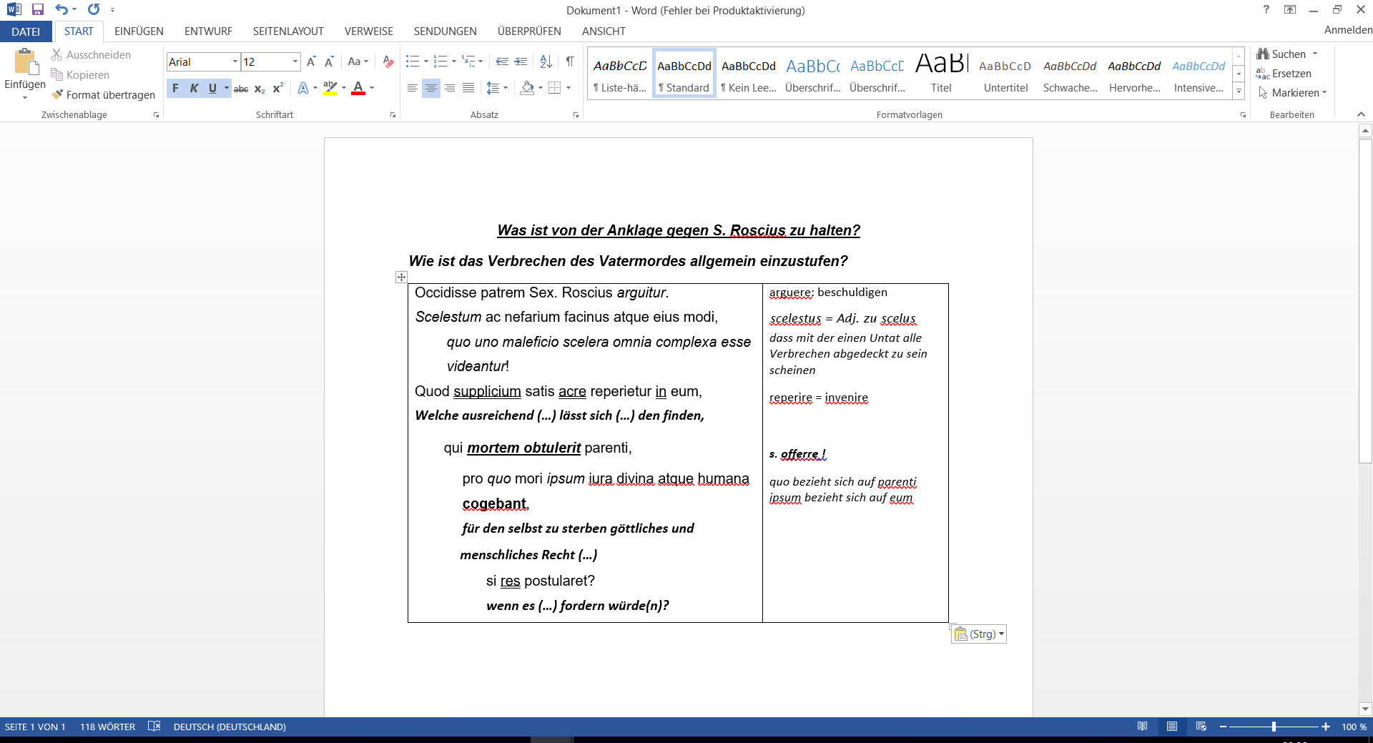

Slide 81
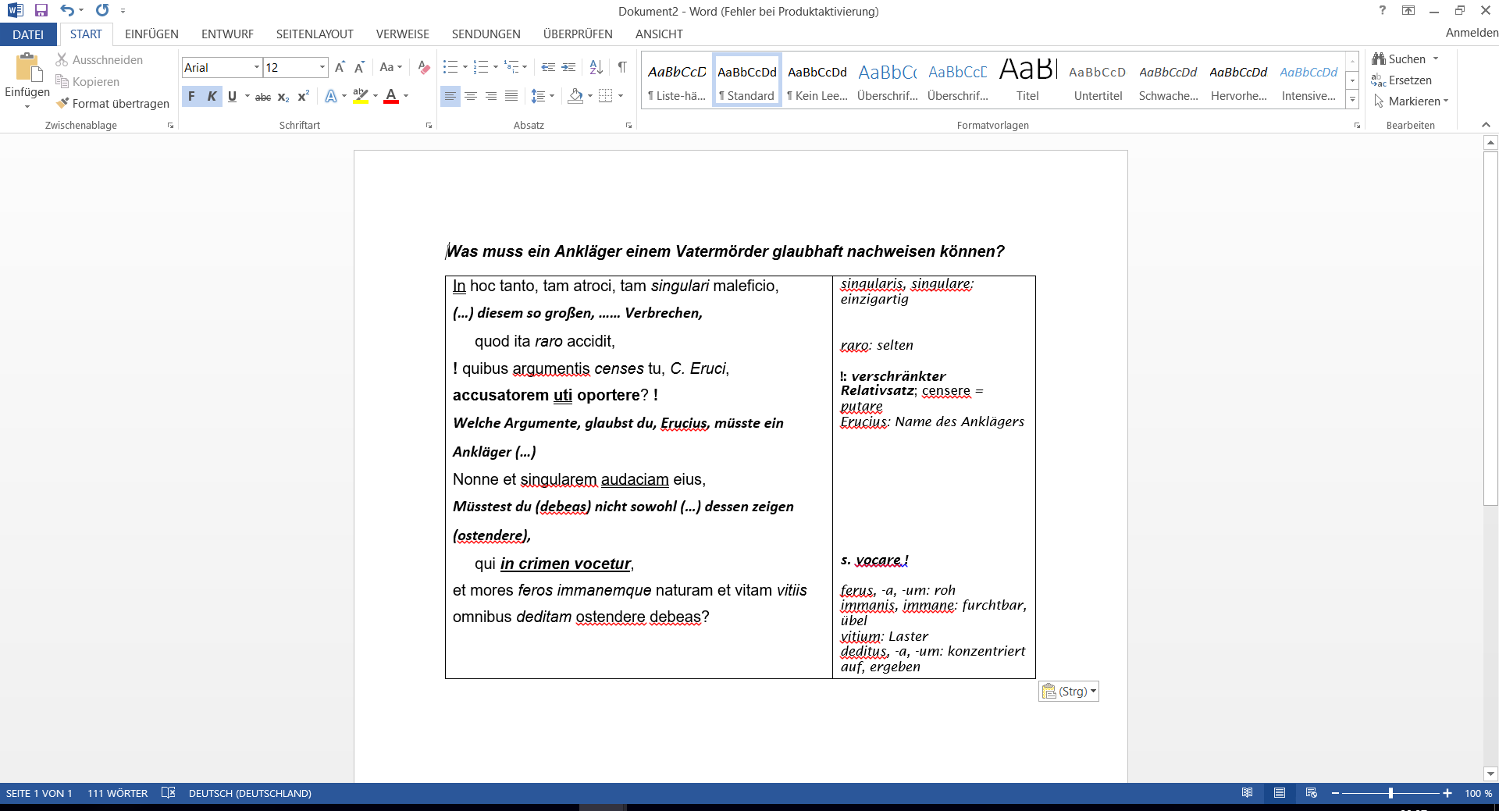

Slide 82
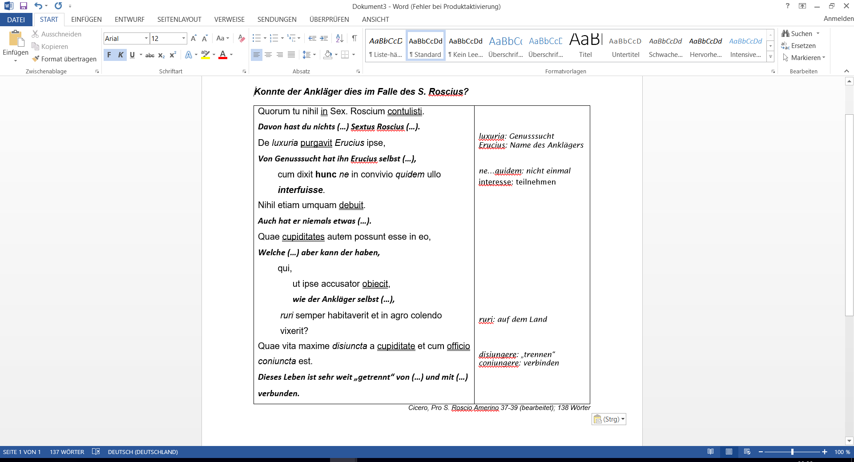

Slide 83
M2. Fehleranalyse Klassenarbeit mit Hilfe
des Wörterbuchs
Komptenzziele:
Die SuS
Finden ausgehend von den WB-Einträgen kontextadäquate deutsche Äquivalente
Beschreiben Schwierigkeiten beim Finden und Auswerten von WB-Lemmata

Slide 84
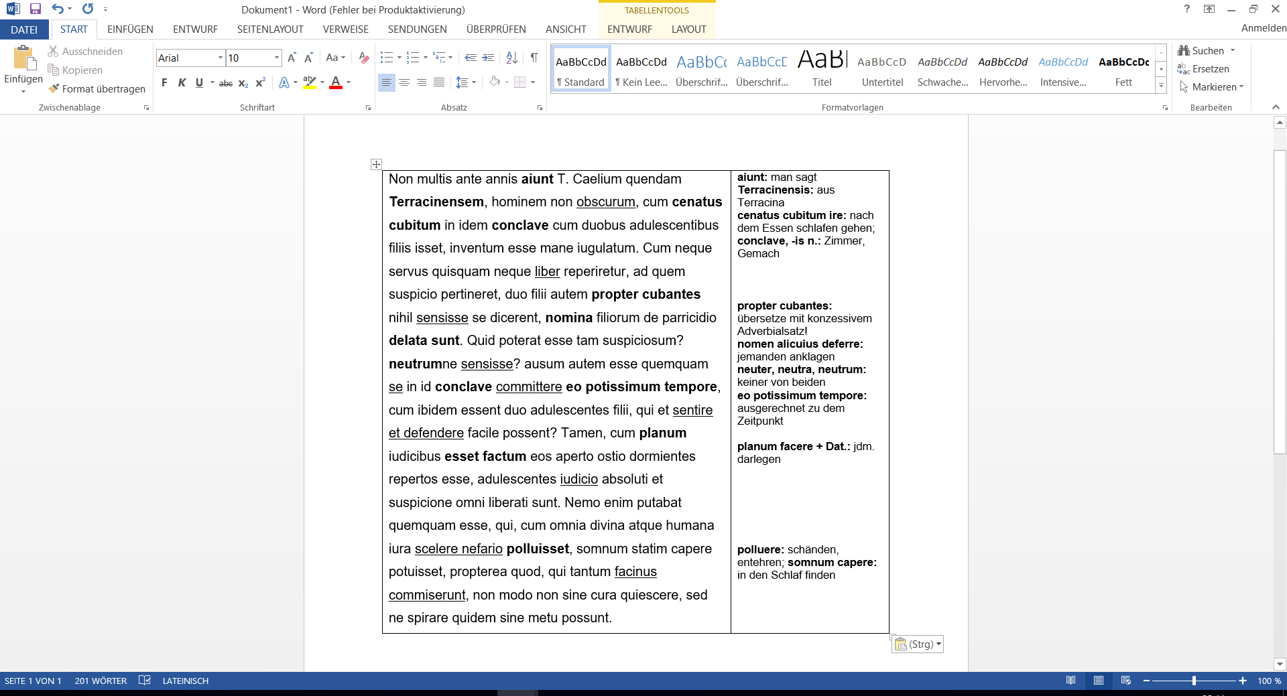

Slide 85
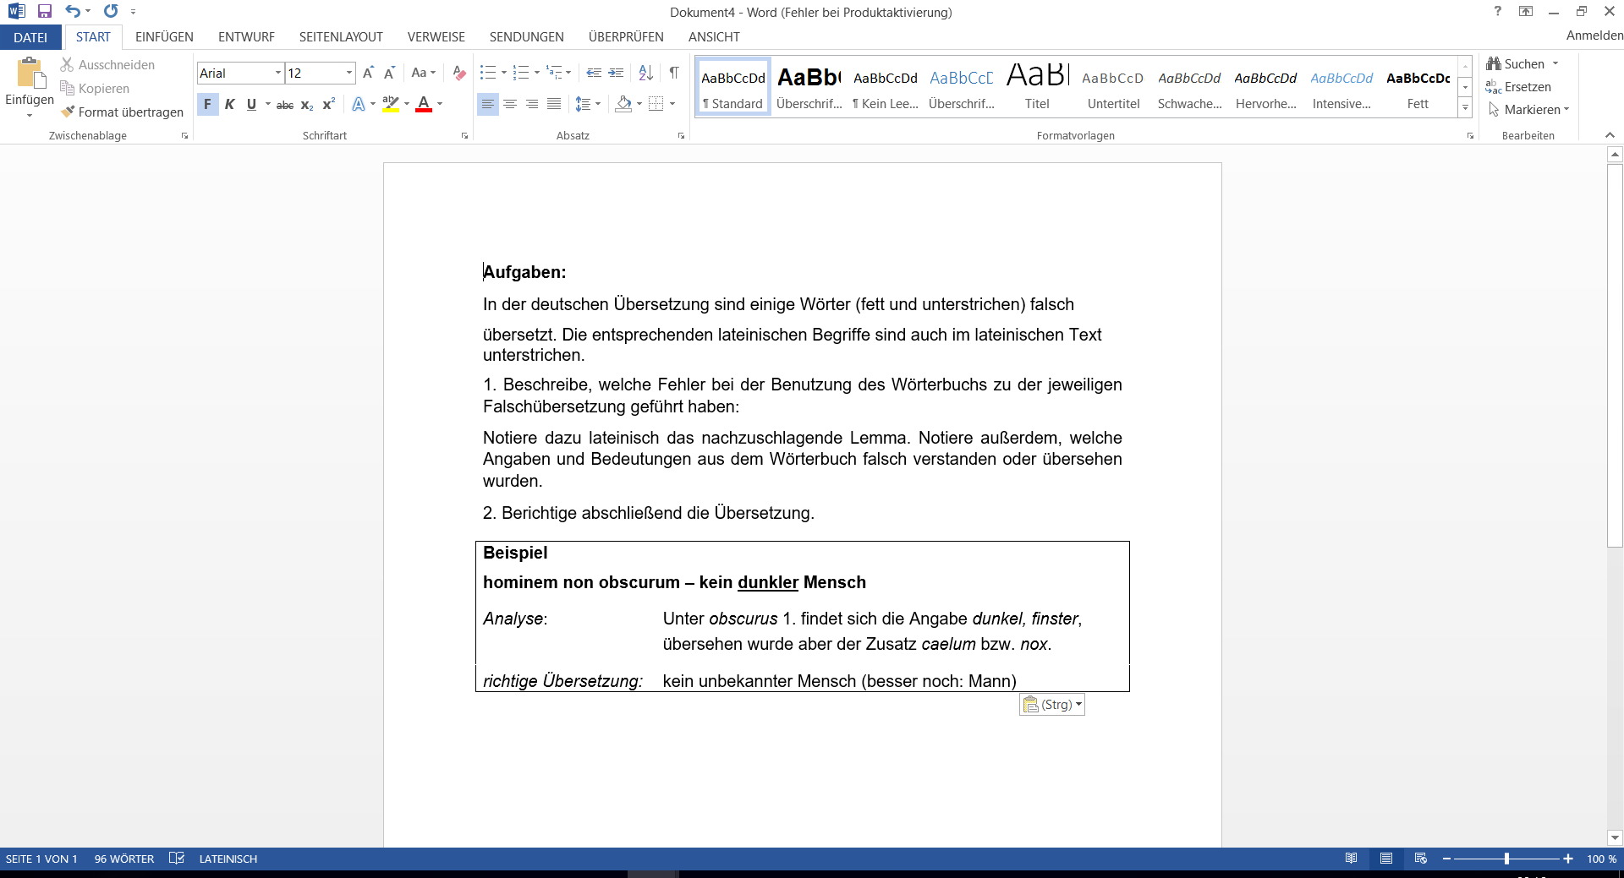

Slide 86
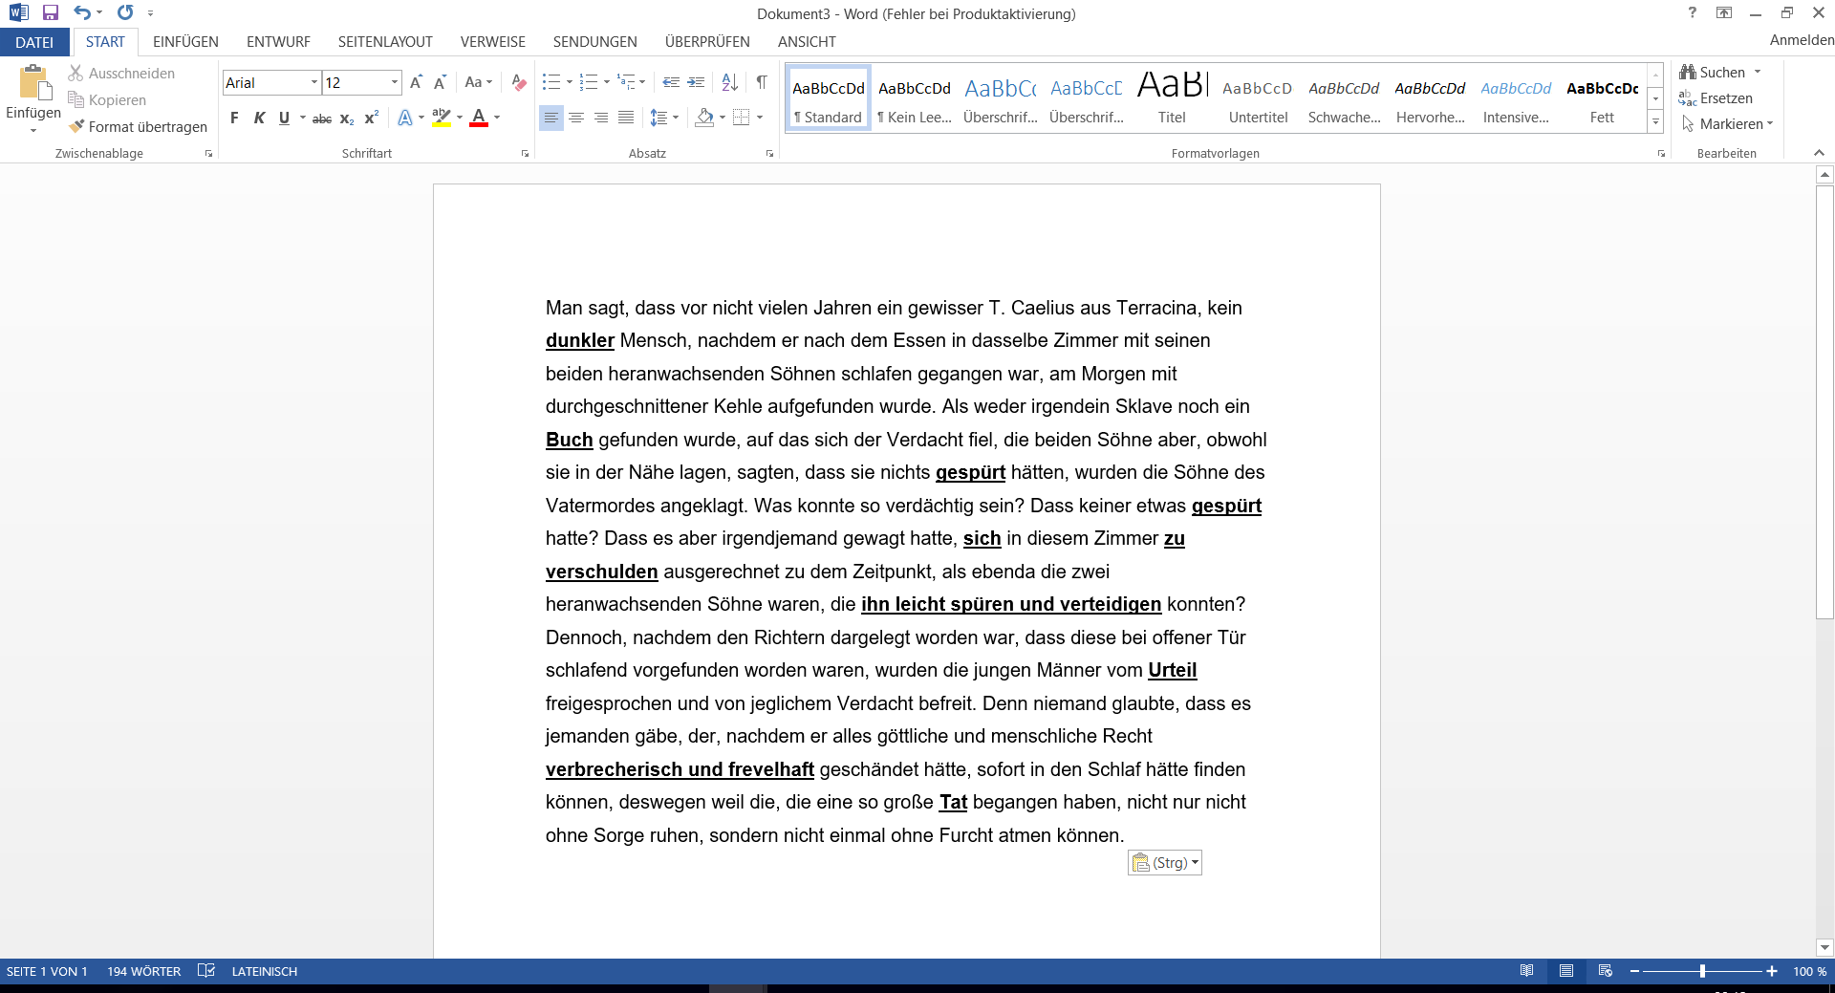

Slide 87
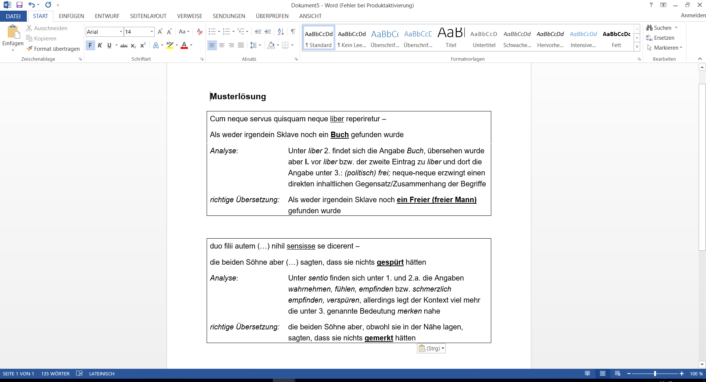

Slide 88
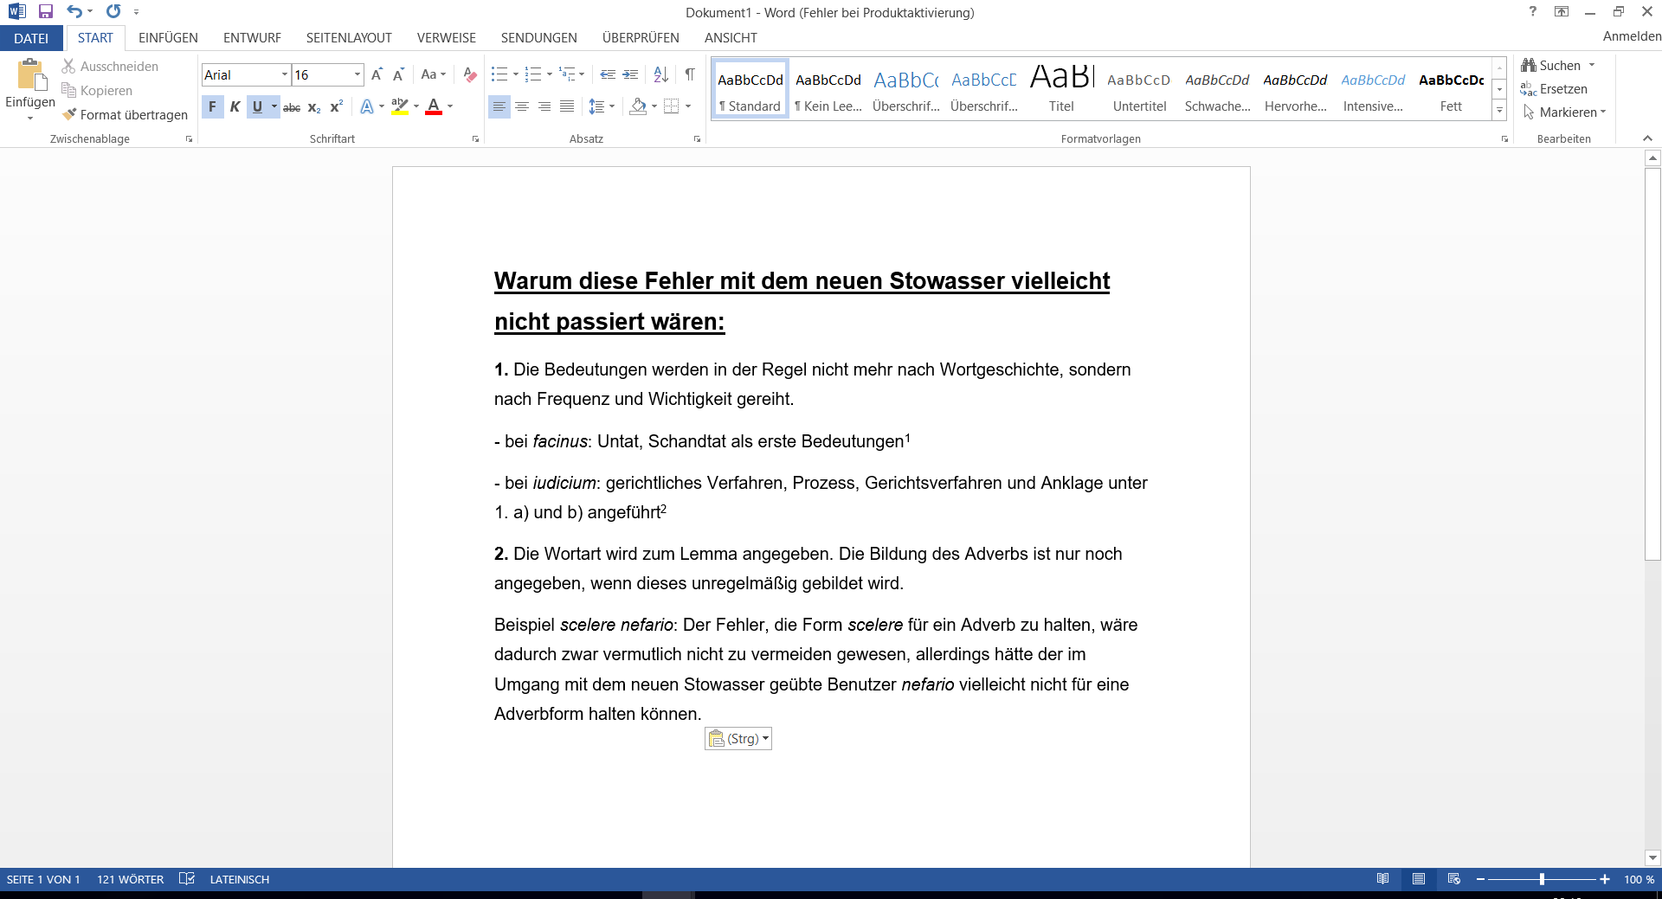

Slide 89
